Slide 1
Министерство образования Республики Мордовия
ПОРТФОЛИО
Паулова Татьяна Евгеньевна
Педагога-психолога
МАДОУ «Центр развития ребёнка – детский сад №17»
Дата рождения: 06.04.1990 года.
Профессиональное образование: ПЕДАГОГ-ПСИХОЛОГ по специальности «Педагогика и психология»
МГПИ им. М. Е. Евсевьева.
Диплом КТ № 31301
Дата выдачи: 30.01.2013 года
Профессиональная переподготовка: дошкольное образование, квалификация воспитатель.
МРИО
Диплом № 132403603670
Дата выдачи: 30.12.2016 год.
Стаж педагогической работы: 9 лет.
По специальности: педагог-психолог: 5 лет.

Slide 2
1. Качество реализации коррекционно – развивающих и развивающих программ.

Slide 3
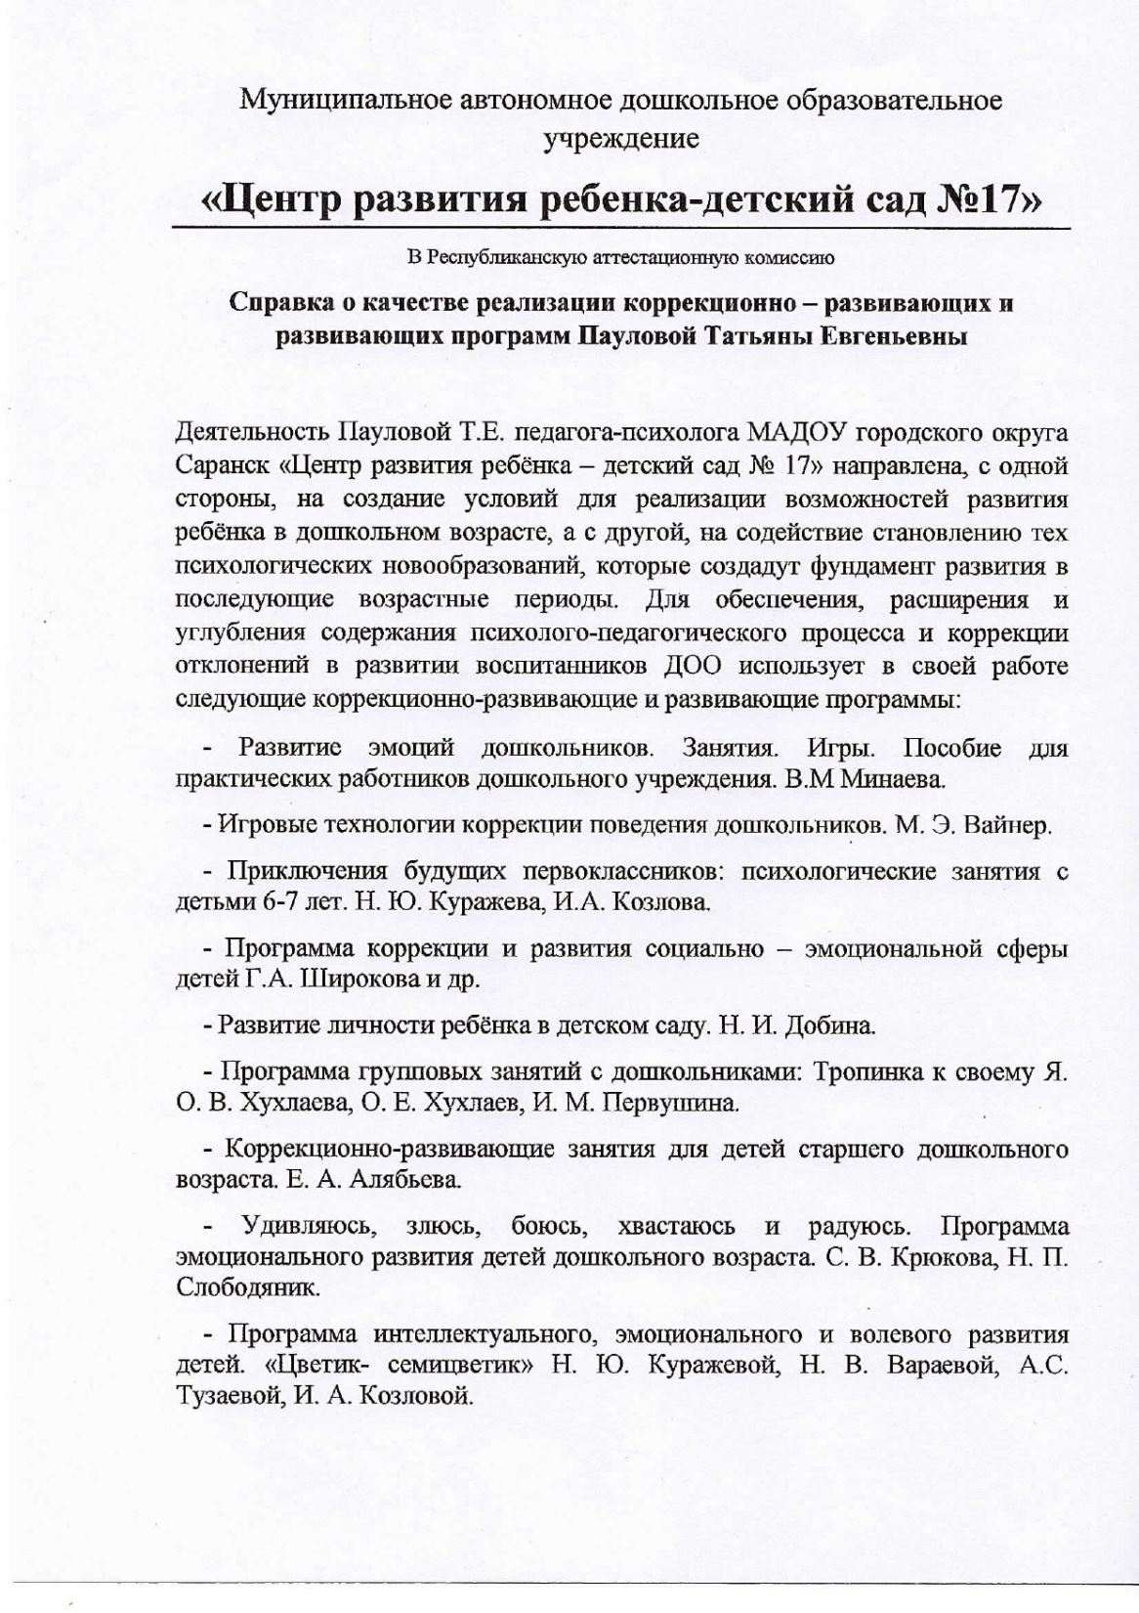
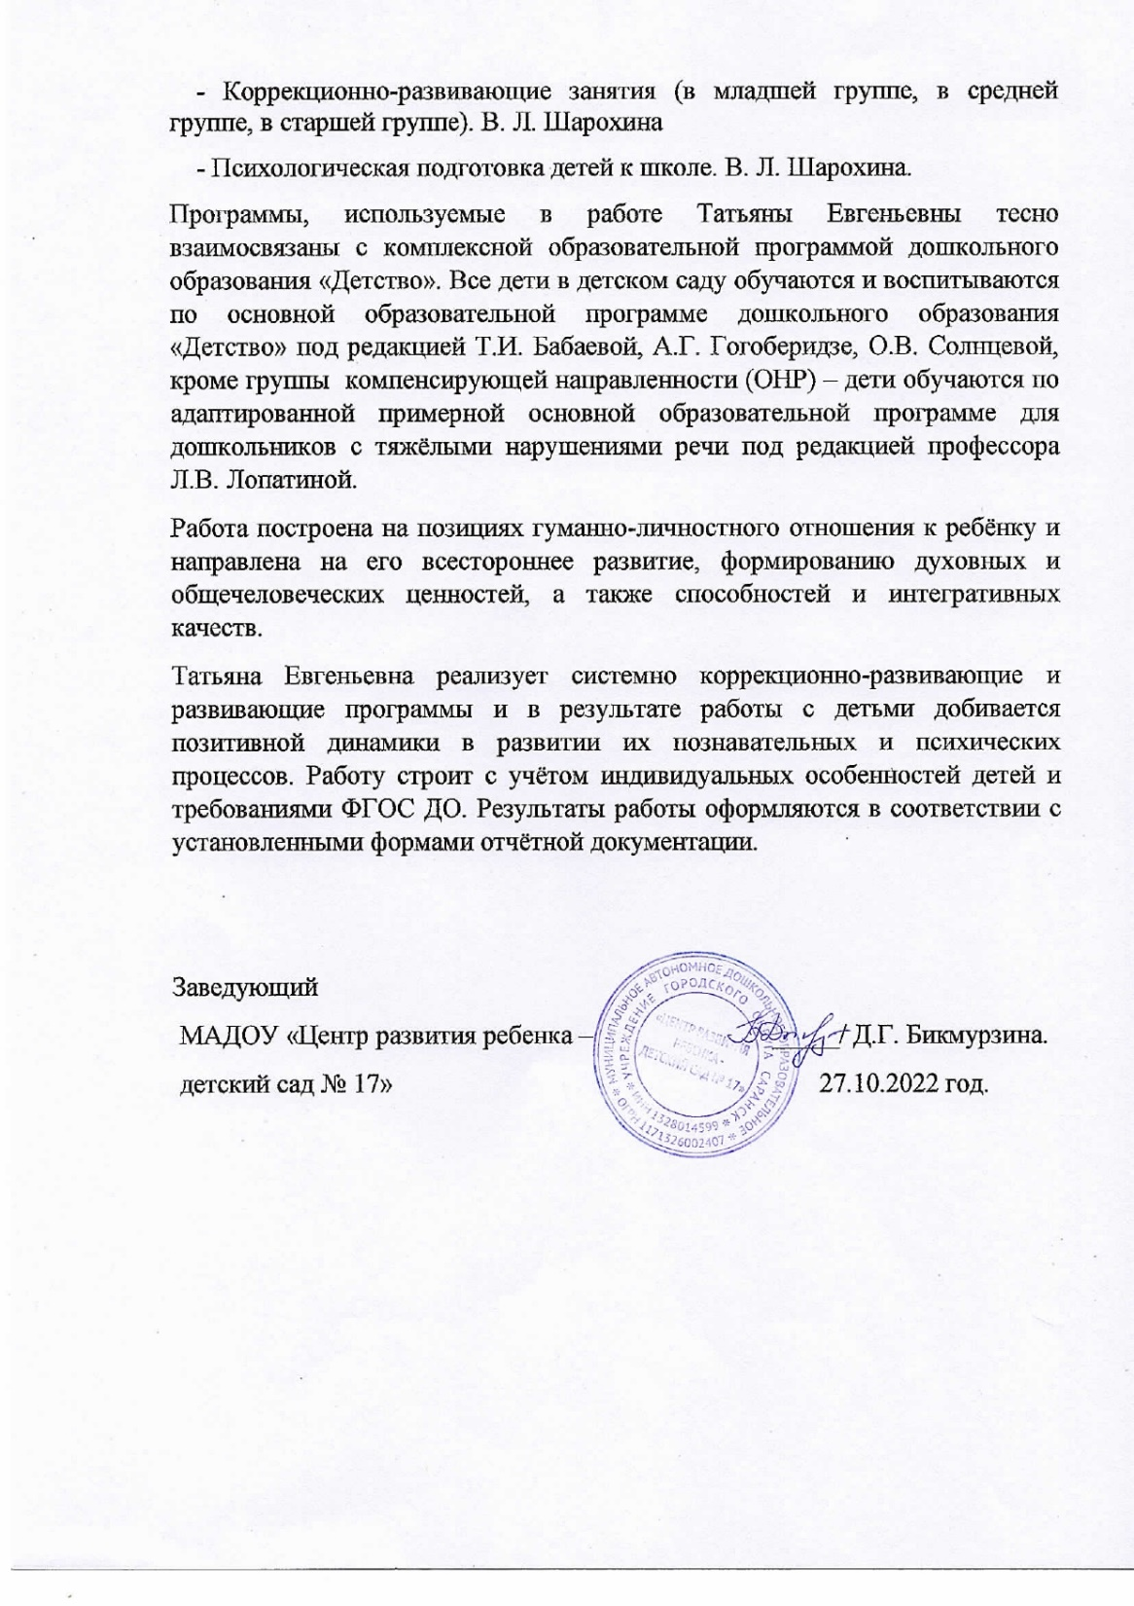

Slide 4
2. Качество организации деятельности в соответствии с направлениями (психодиагностика, психокоррекция, реабилитация, психопрофилактика, психоконсультирование и психопросвещение).

Slide 5
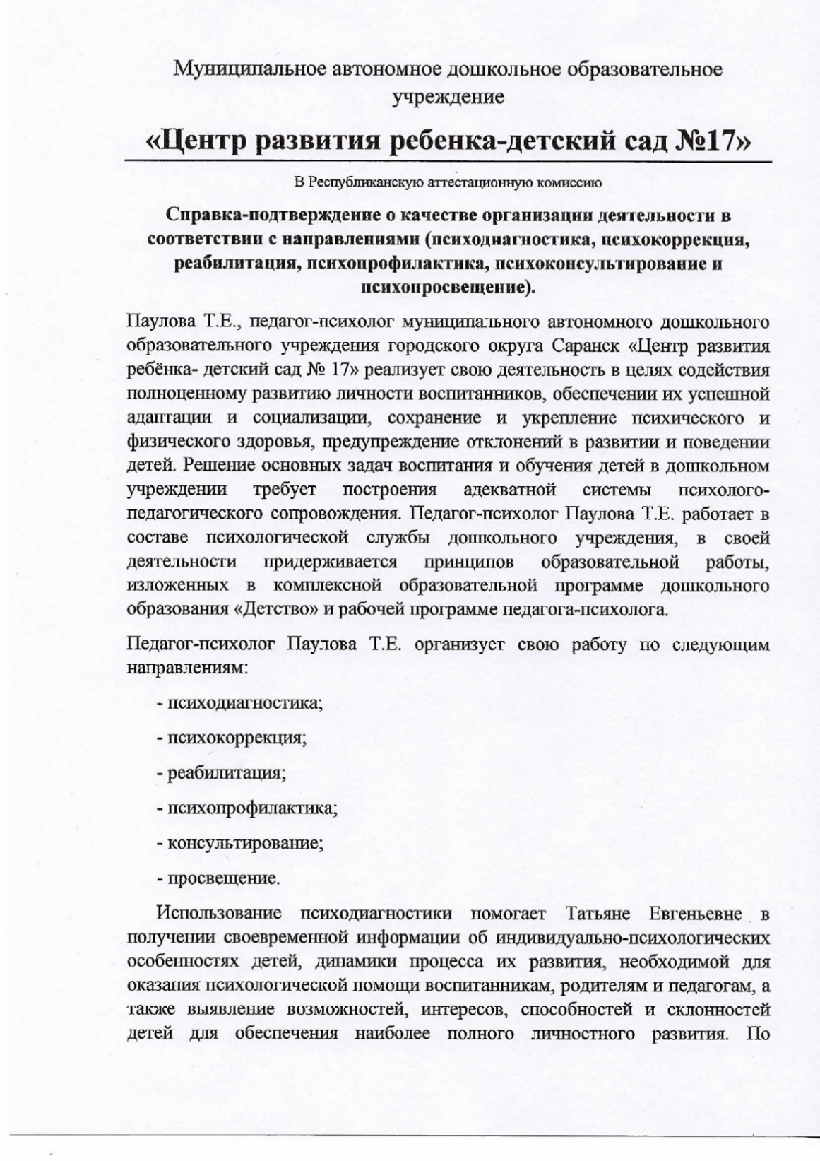
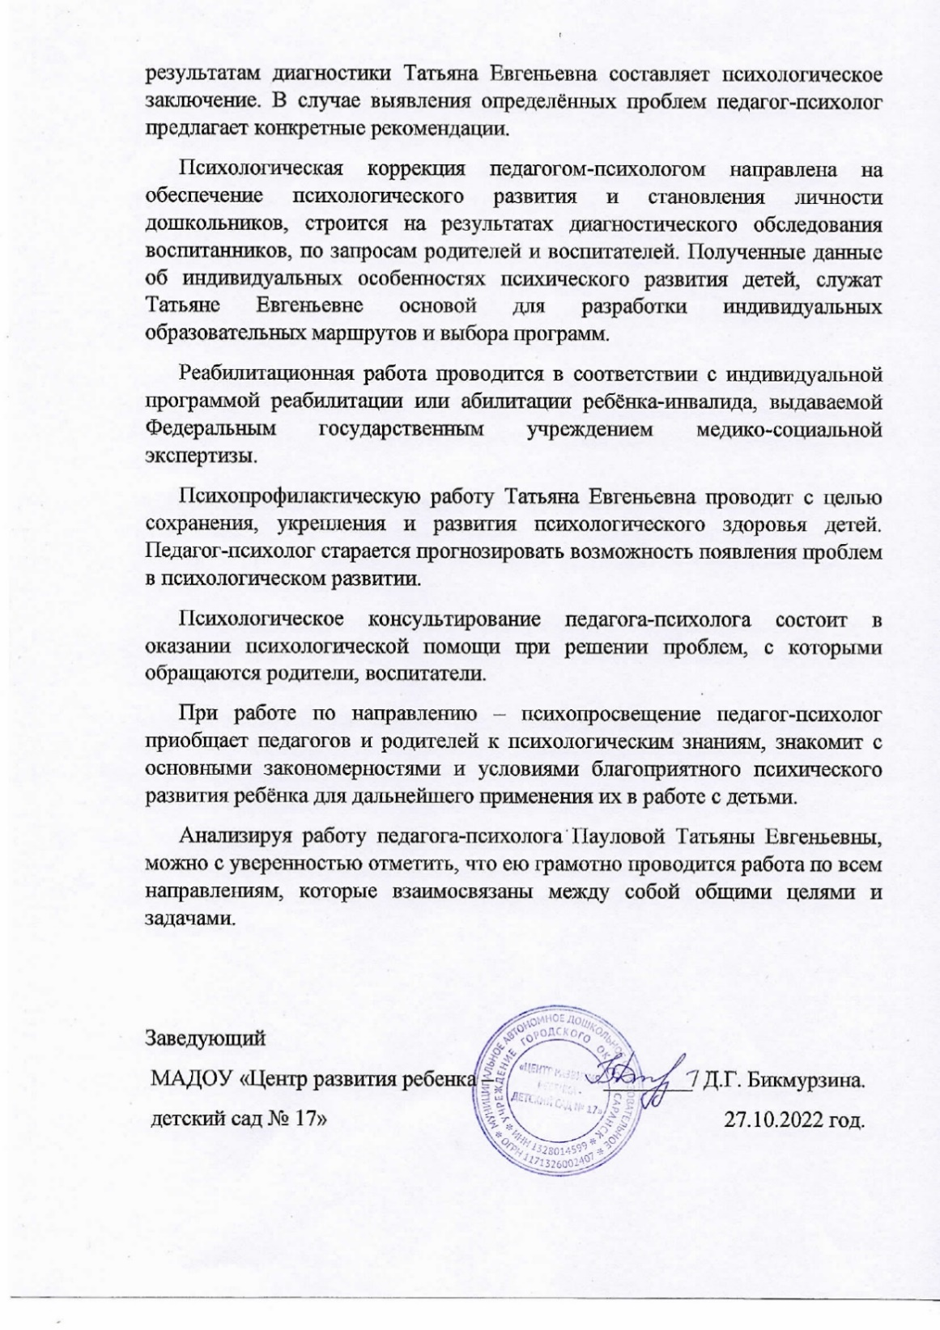

Slide 6
3. Взаимодействие с родителями.

Slide 7
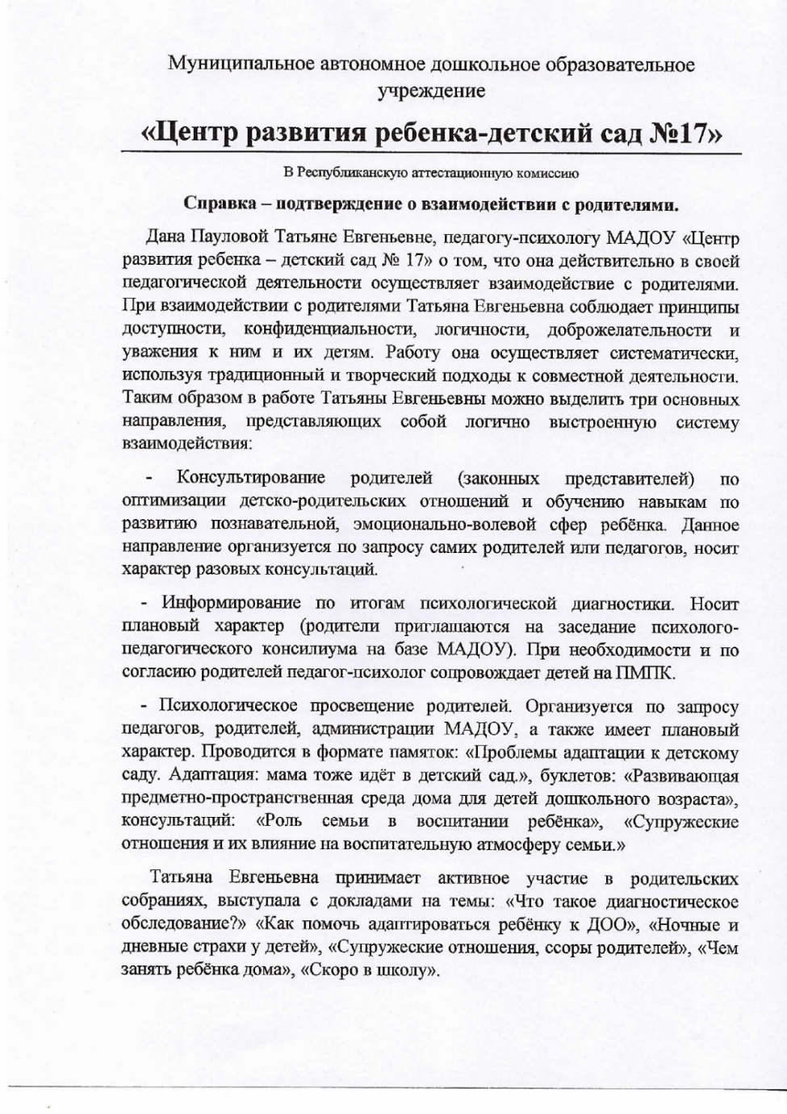
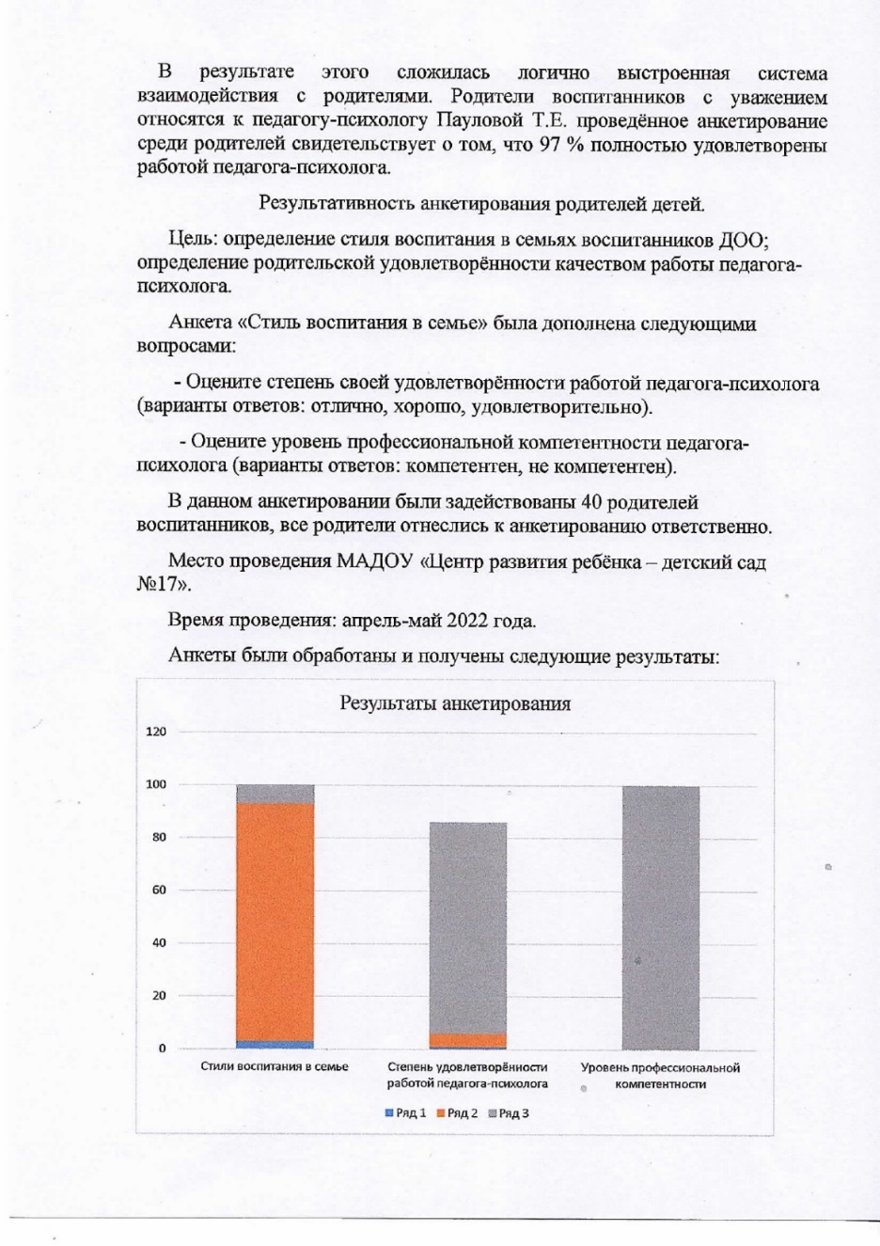
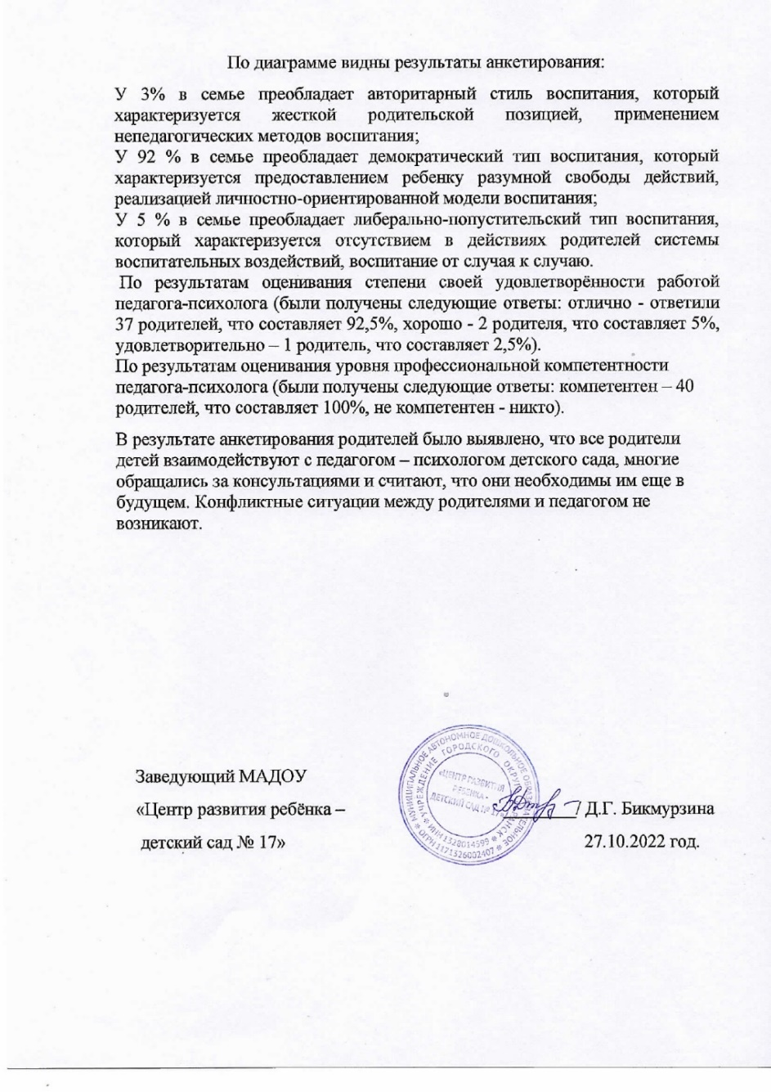

Slide 8
4. Взаимодействие с педагогами.

Slide 9
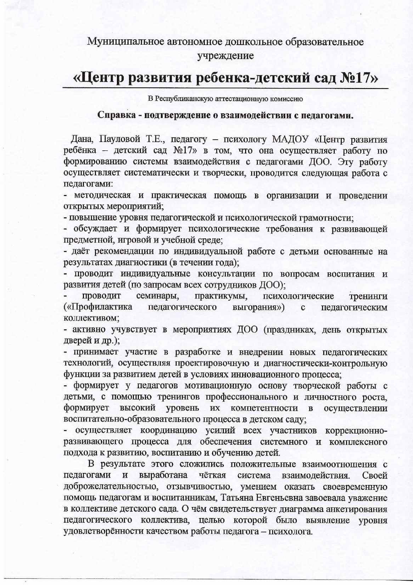
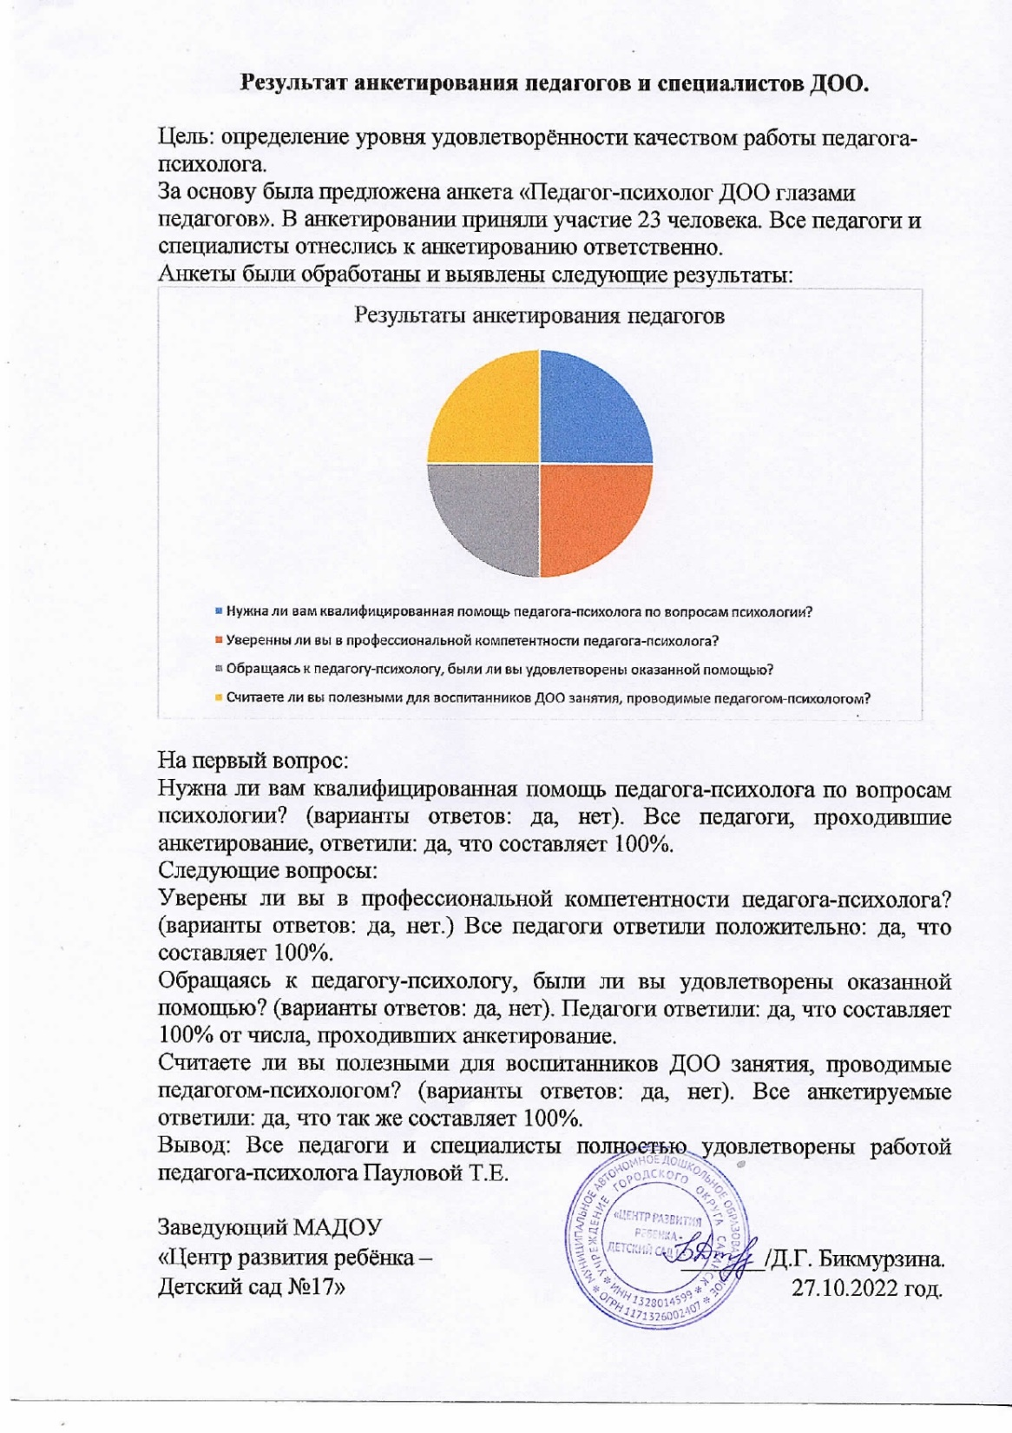

Slide 10
5. Взаимодействие с обучающимися.

Slide 11
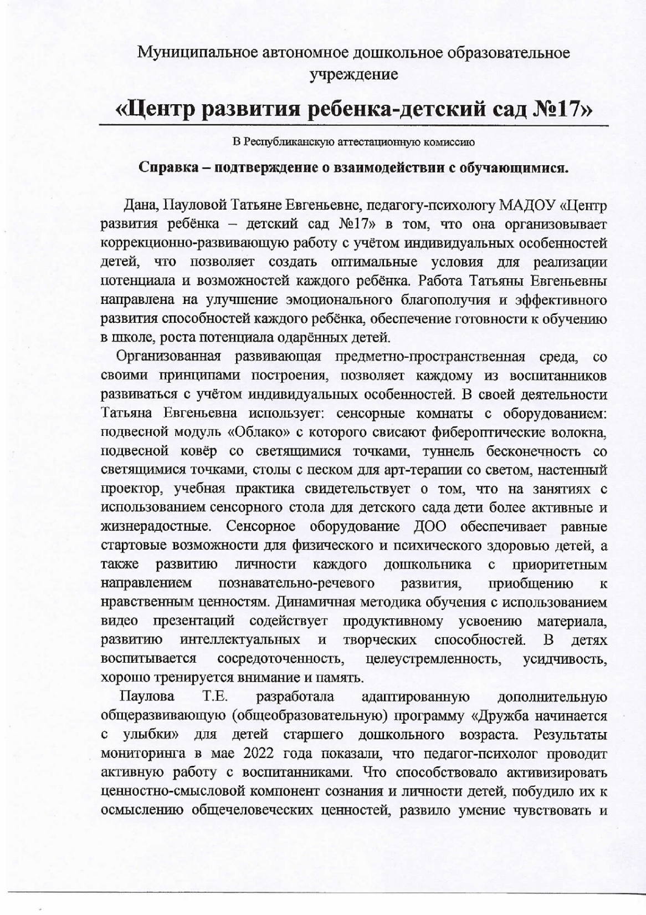
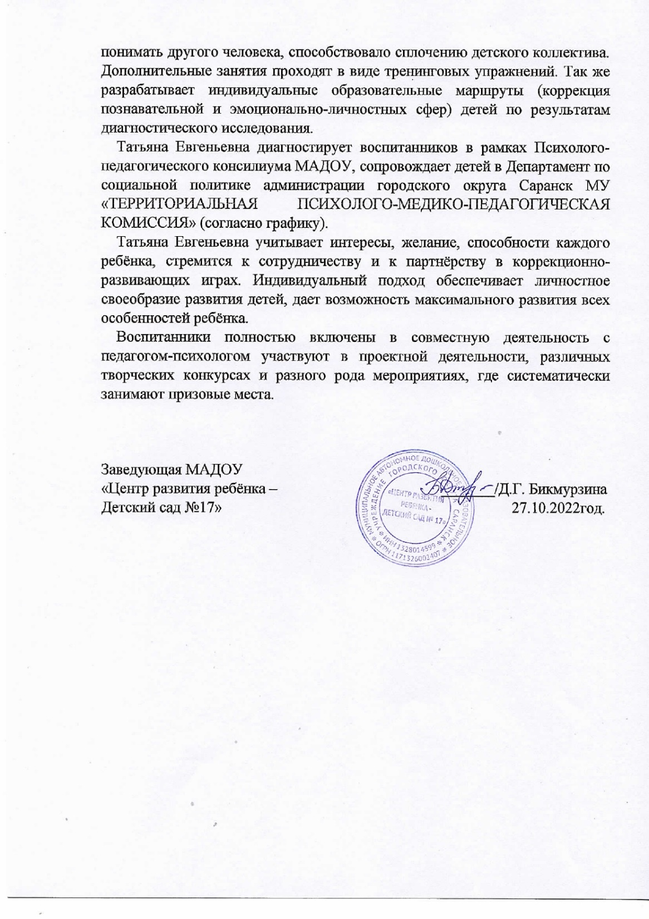

Slide 12
6. Результаты участия в инновационной (экспертной) деятельности.

Slide 13
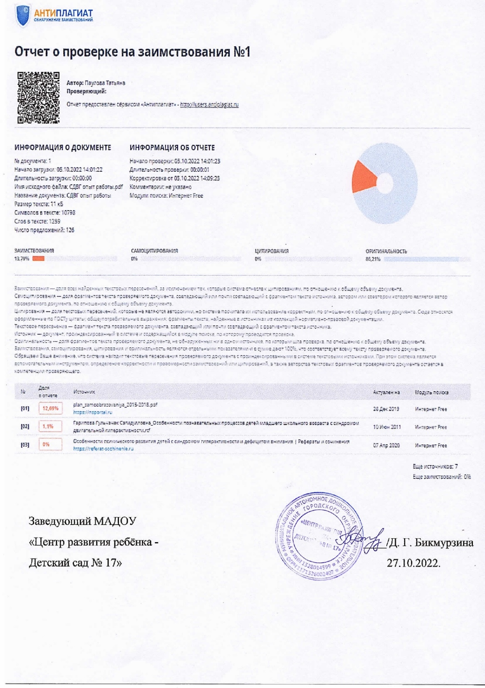
Инновационный педагогический опыт представлен на сайте: https://view.officeapps.live.com/op/view.aspx?src=https%3A%2F%2Fupload2.schoolrm.ru%2Fiblock%2F392%2F392f96efe92beb46d1f0fa8d949ae584%2FSDVG-opyt-raboty-Paulova-T.-E..docx&wdOrigin=BROWSELINK

Slide 14
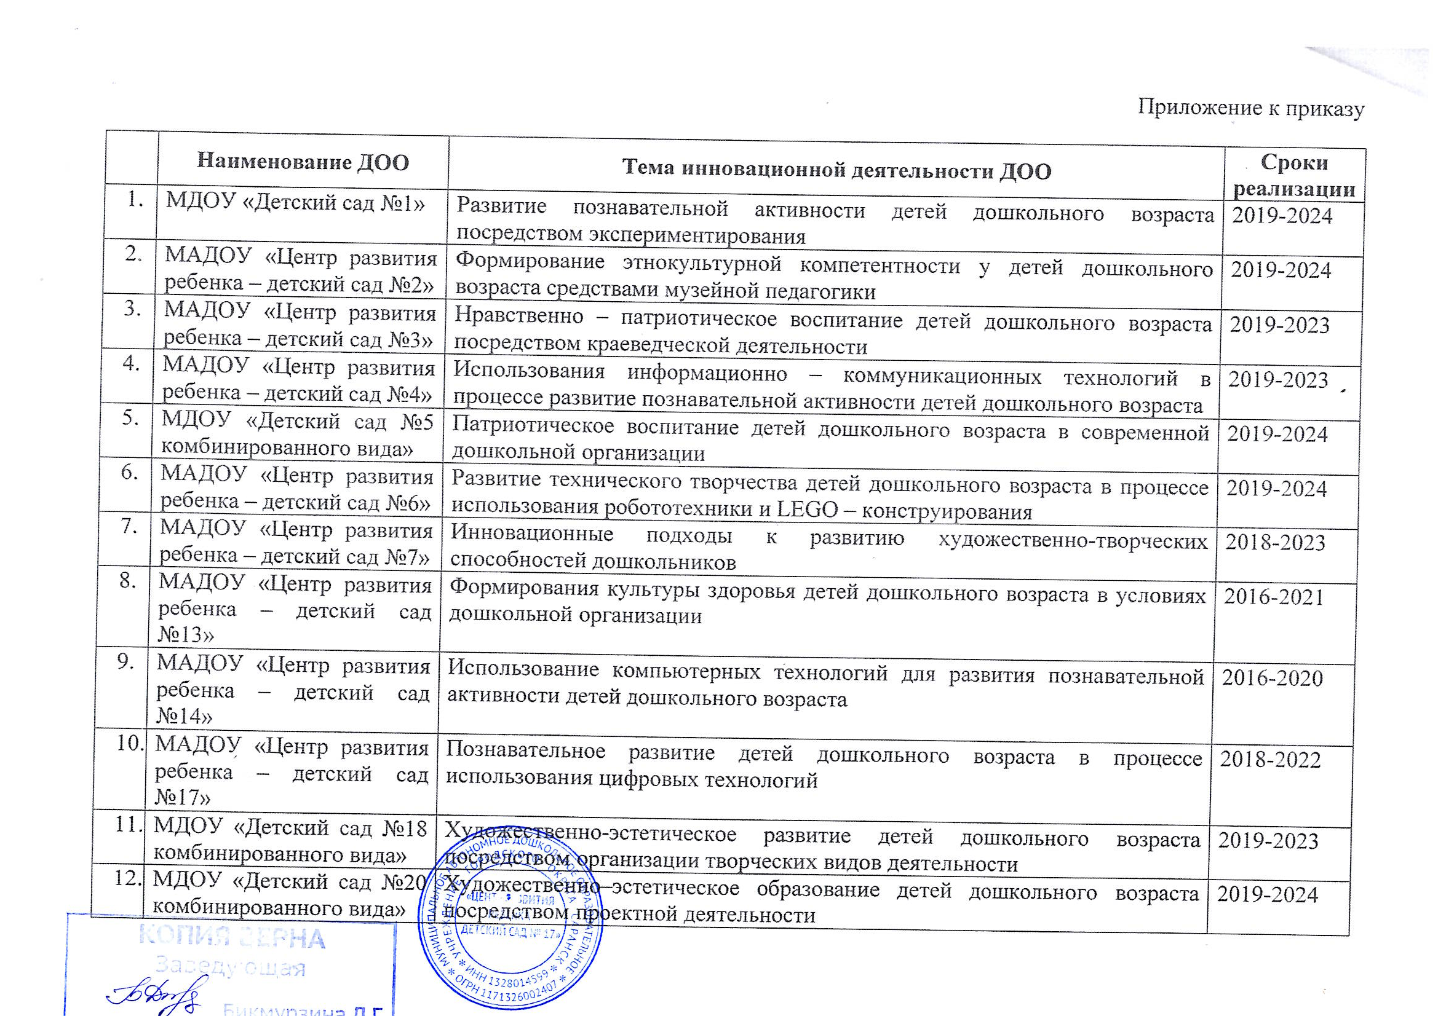
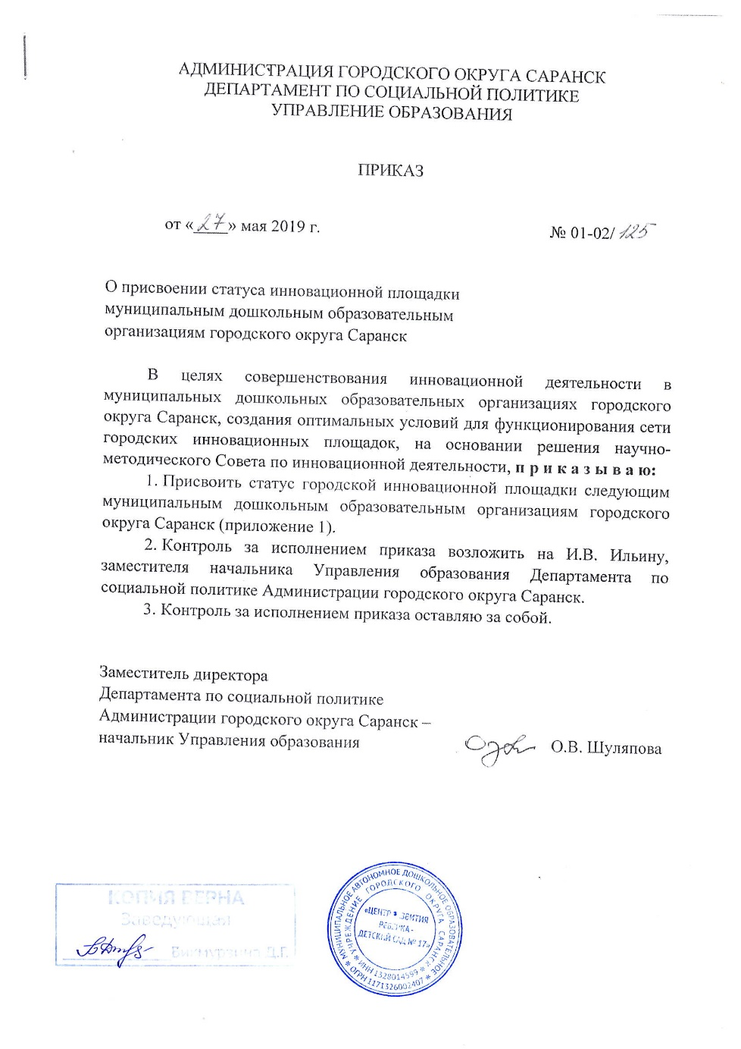

Slide 15
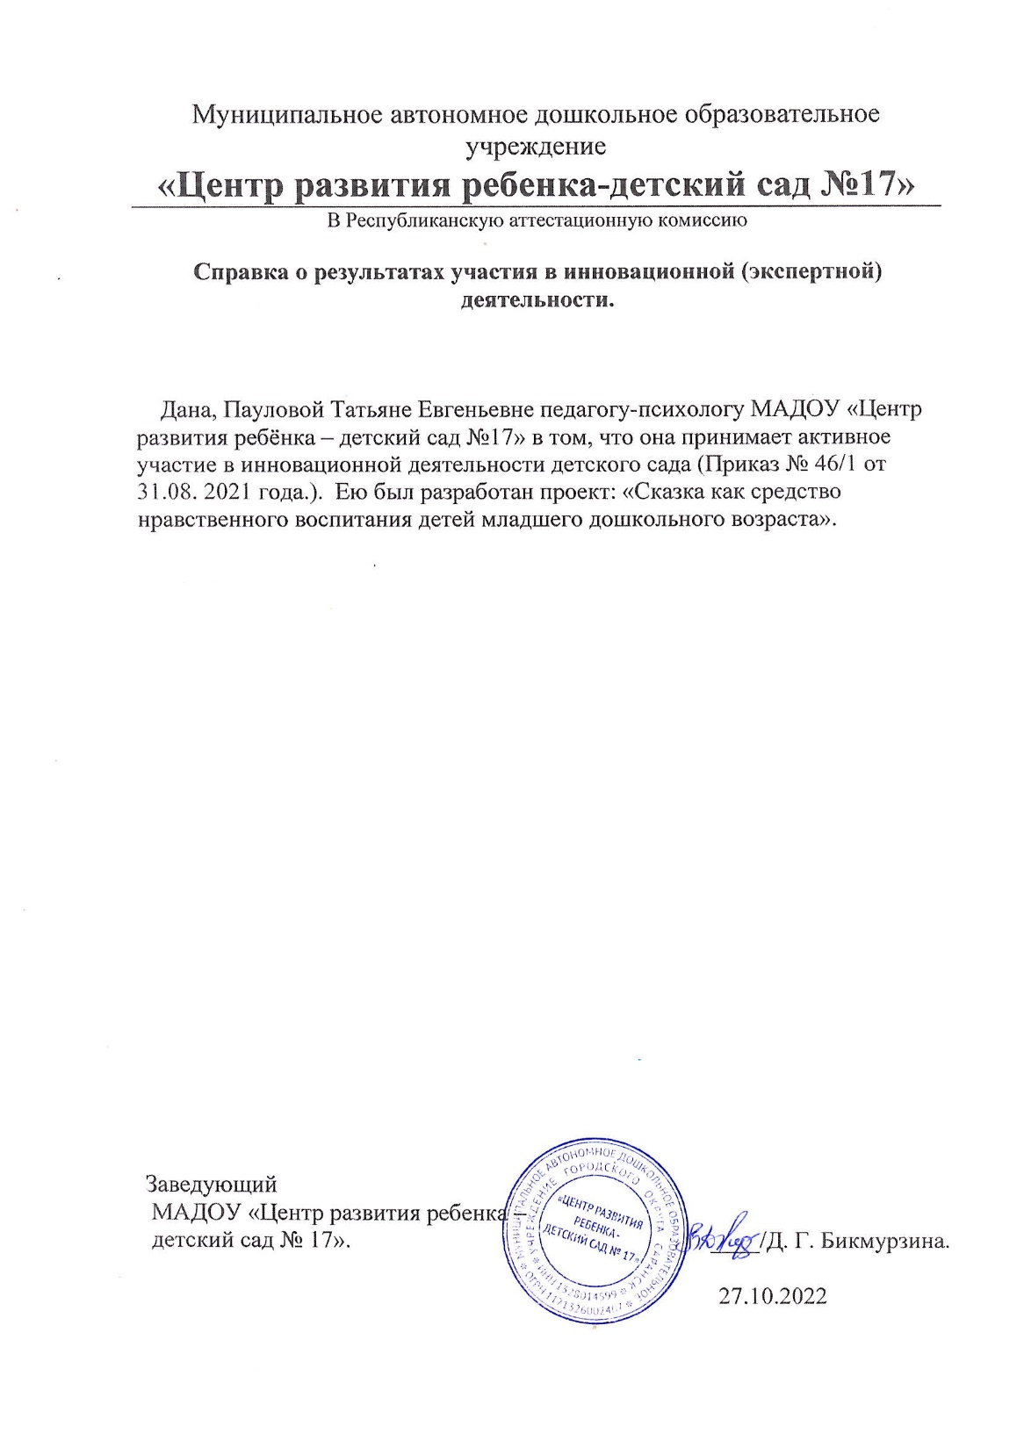
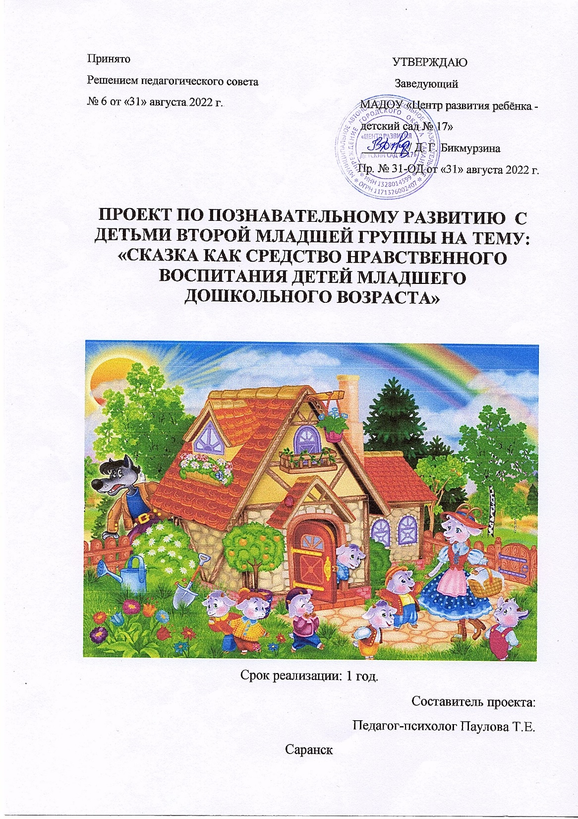

Slide 16
7. Позитивные результаты внеурочной деятельности:
олимпиады;
конкурсы;
конференции;
выставки;
турниры;
соревнования.

Slide 17
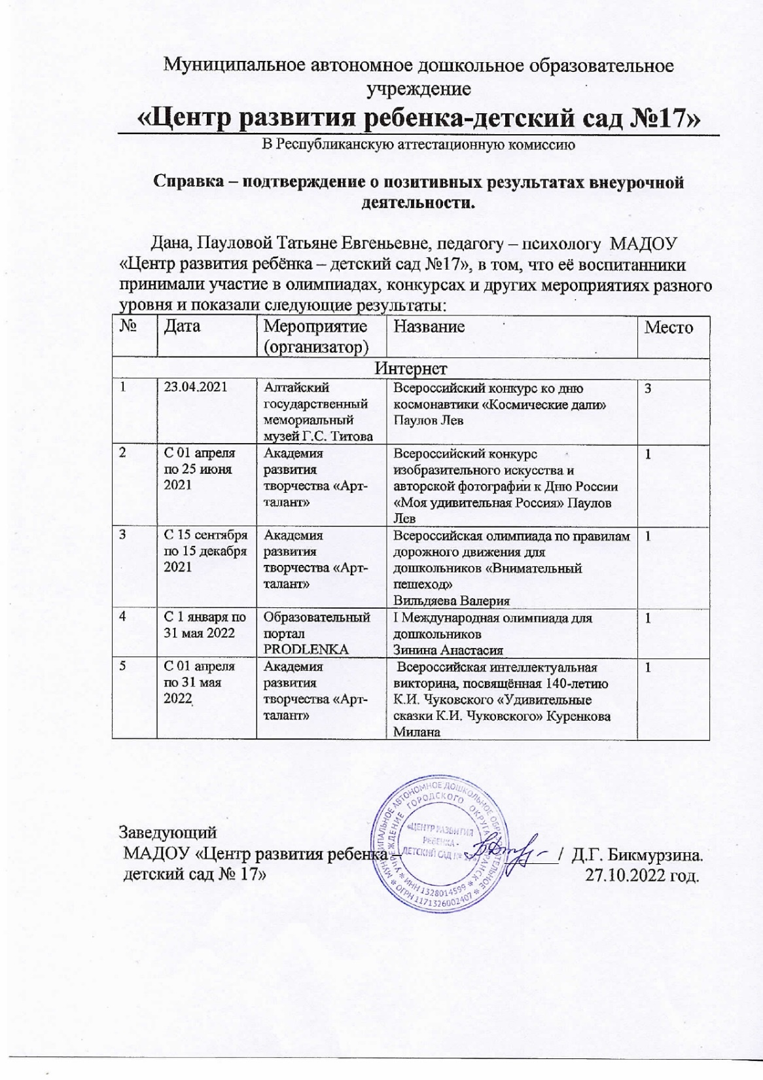

Slide 18
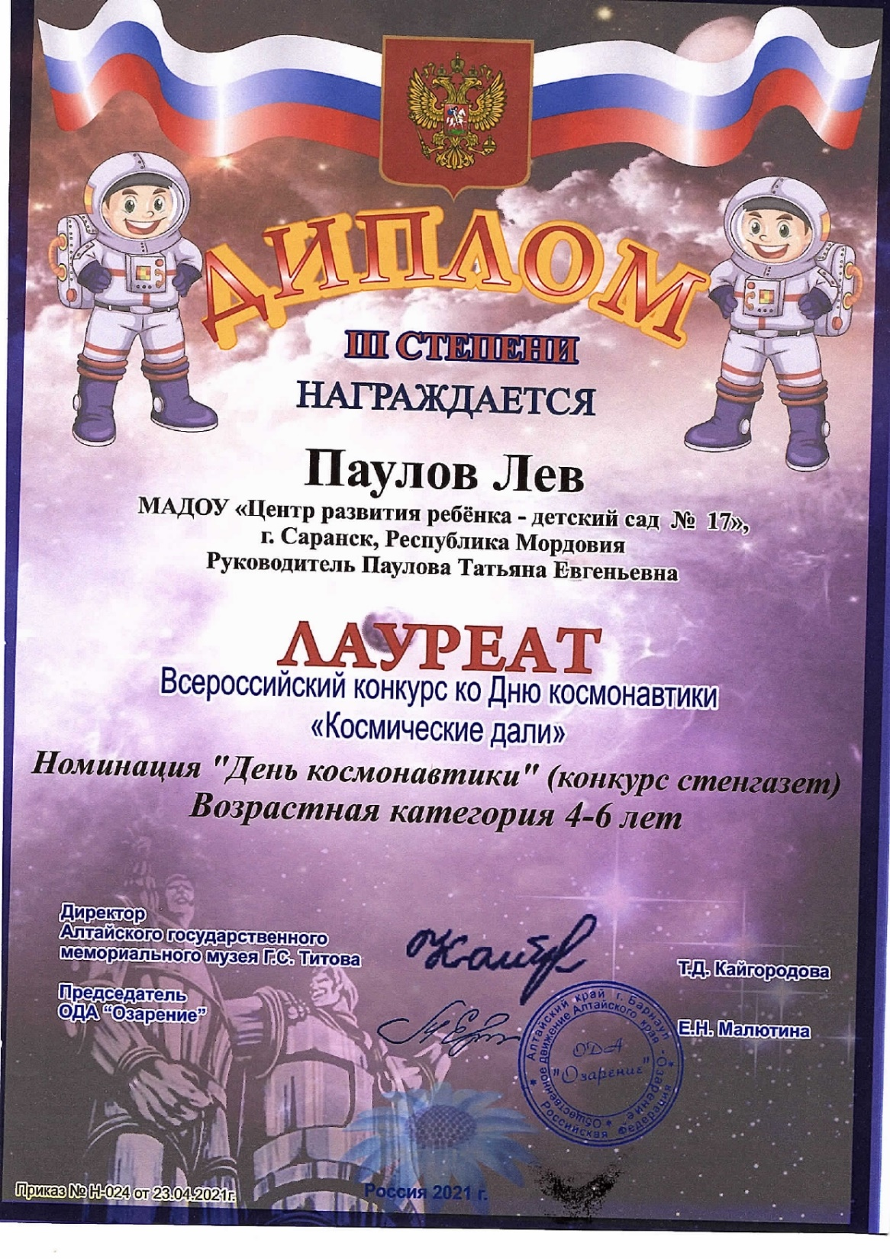

Slide 19
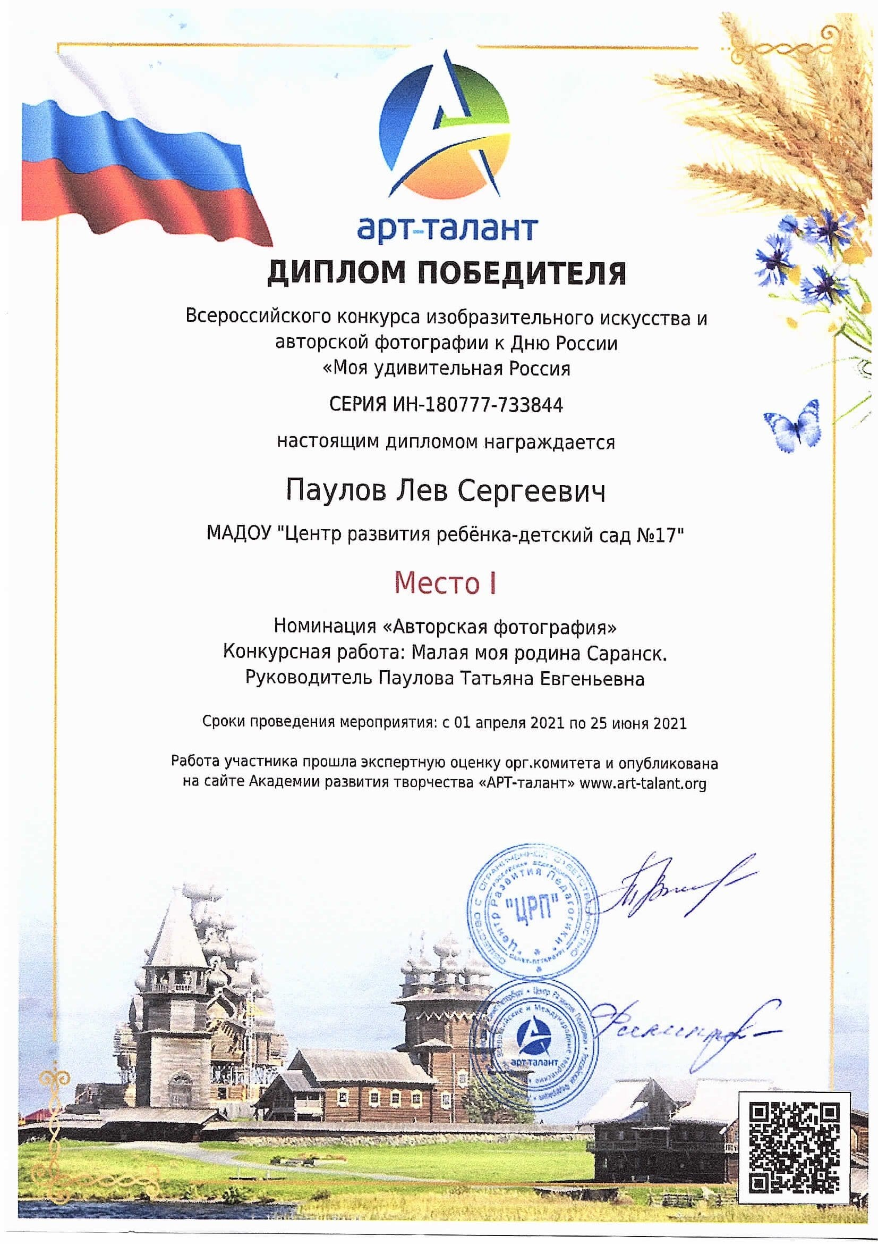
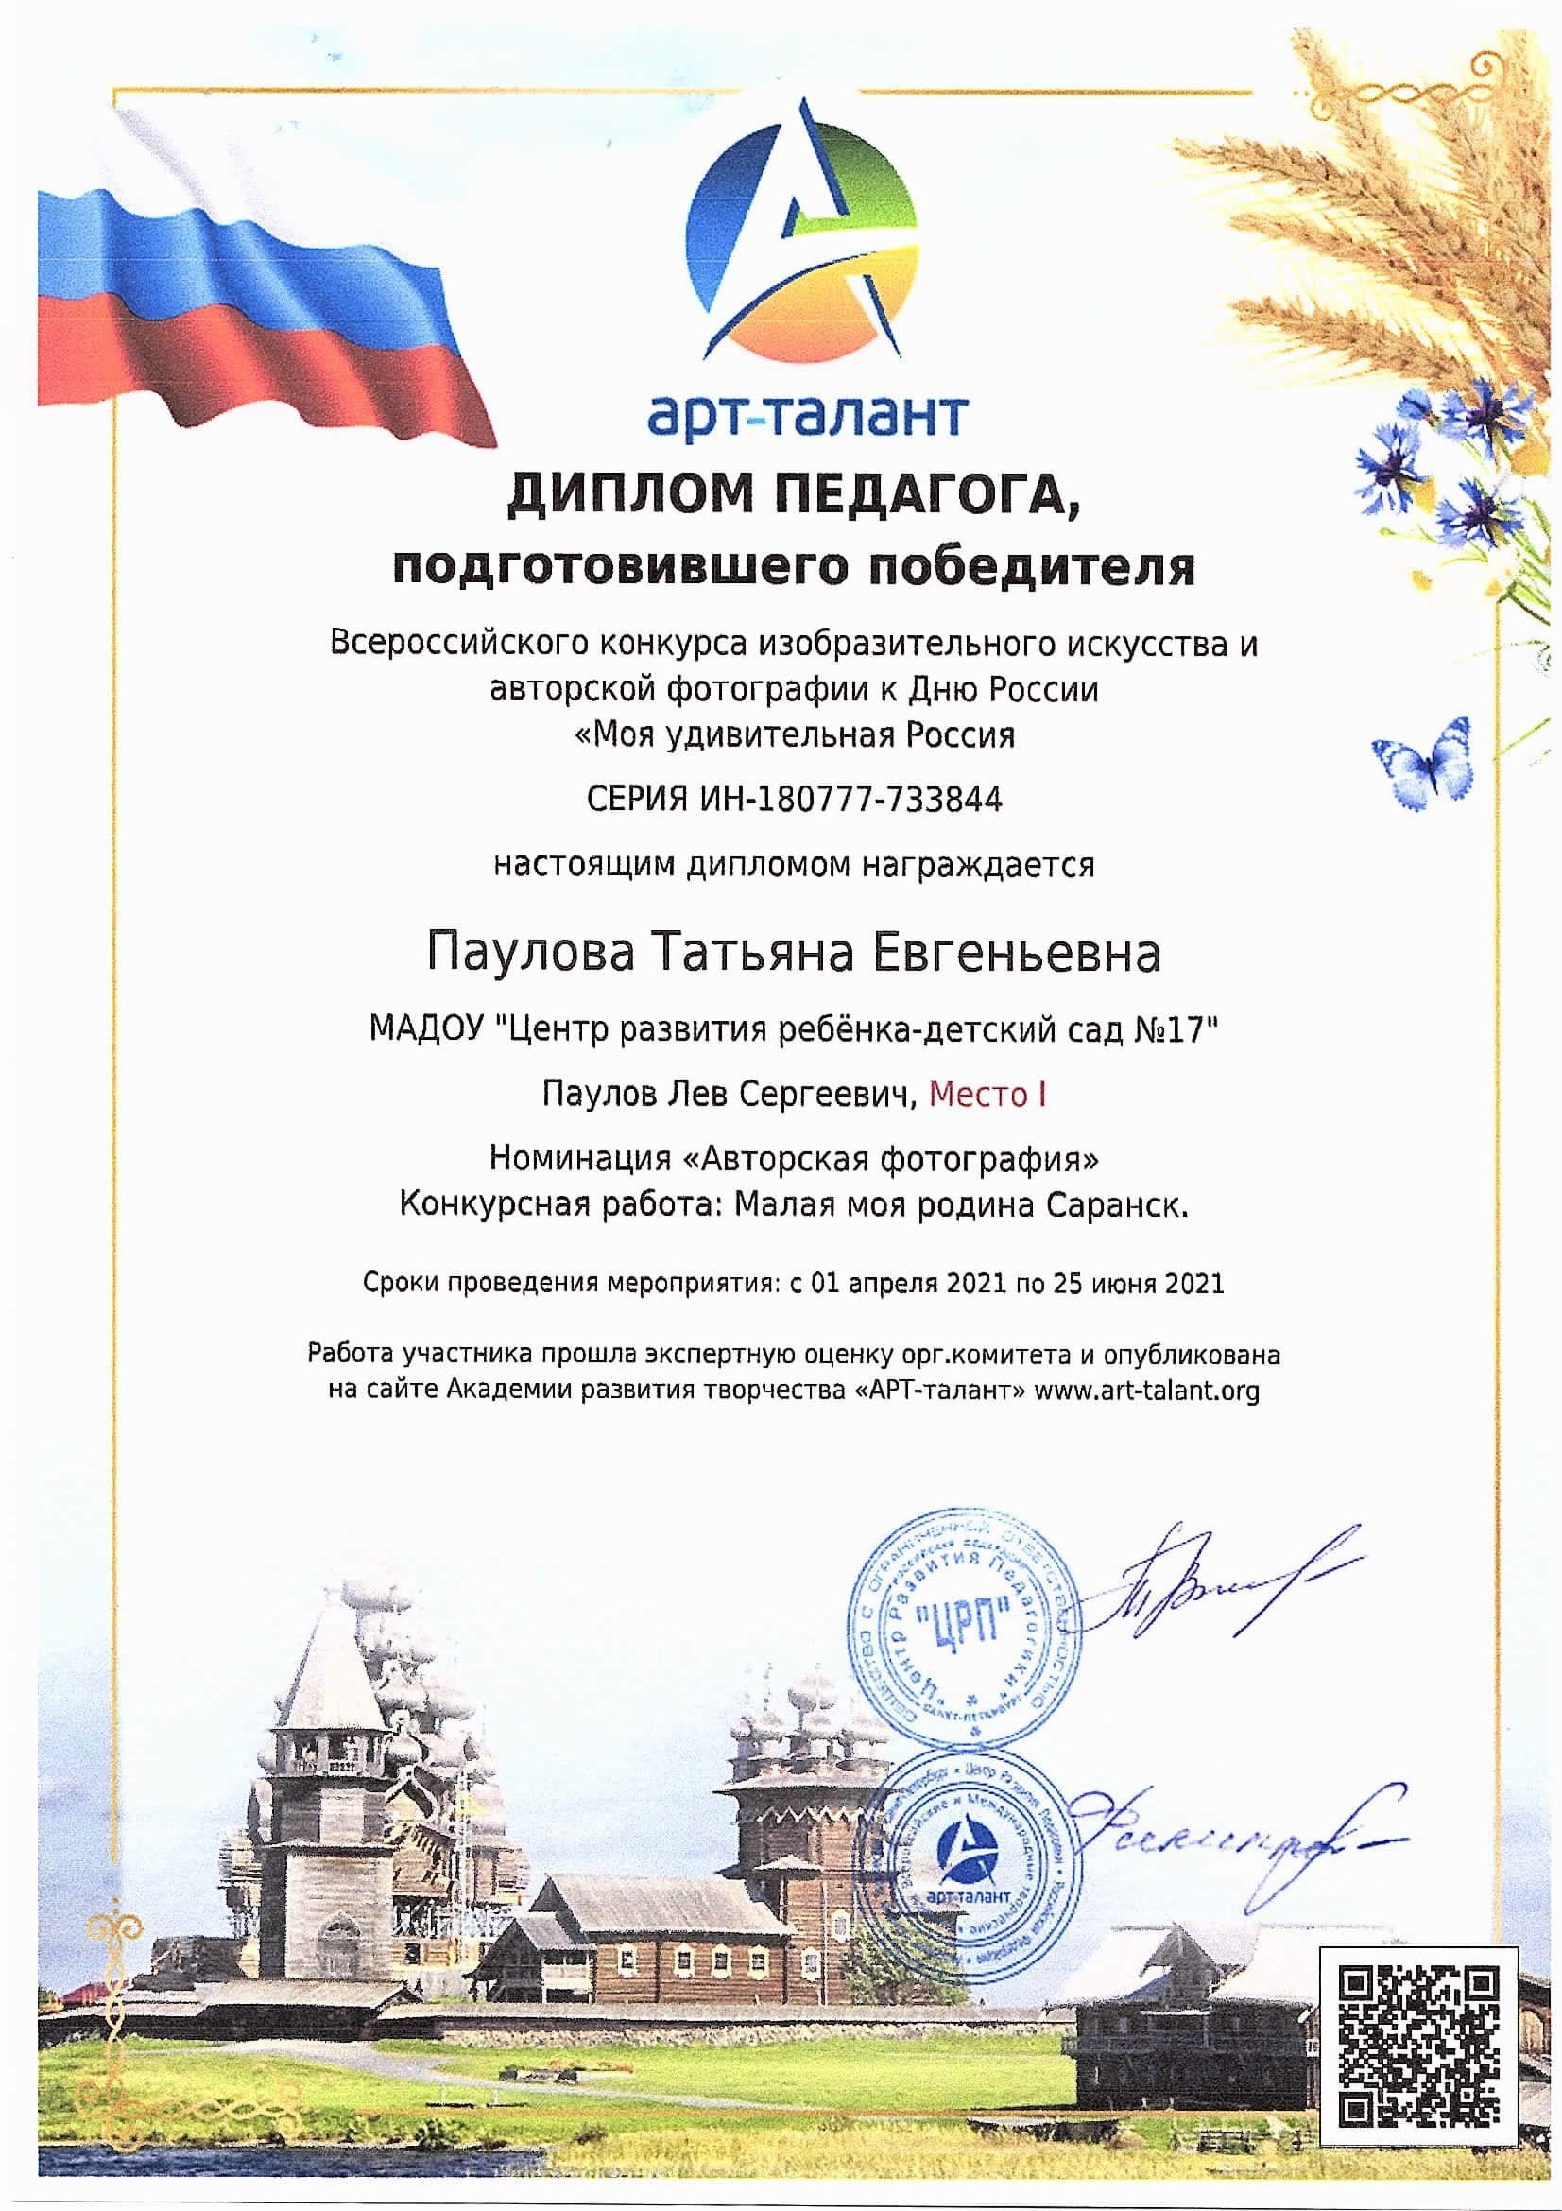

Slide 20
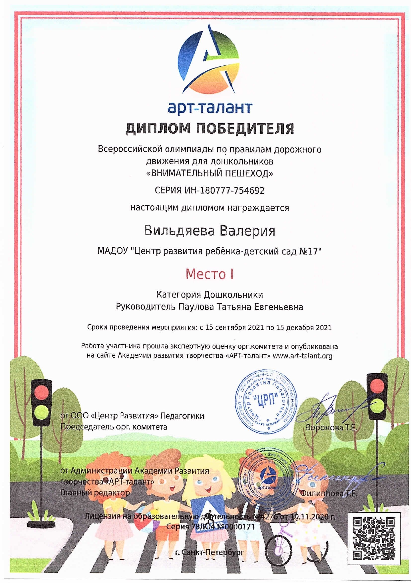
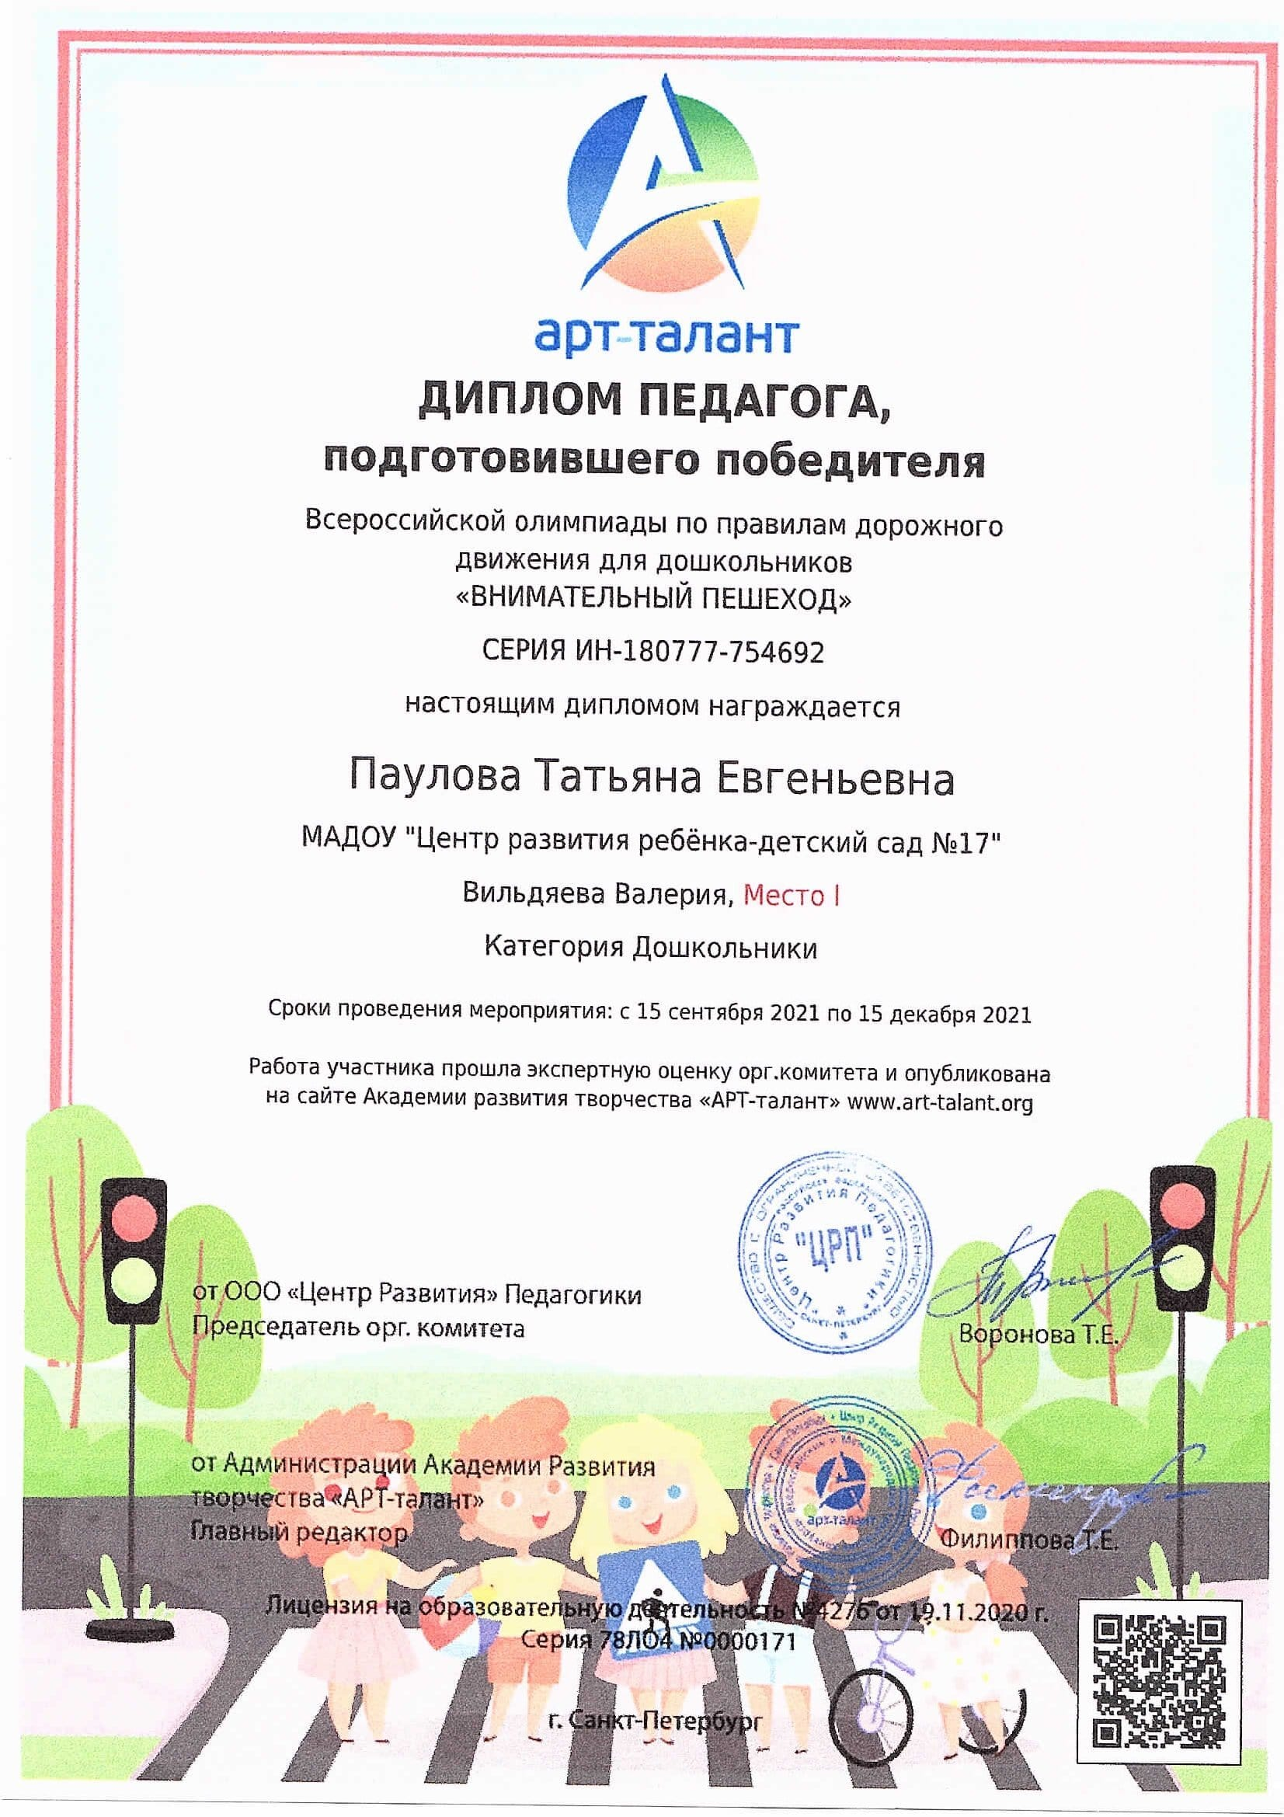

Slide 21
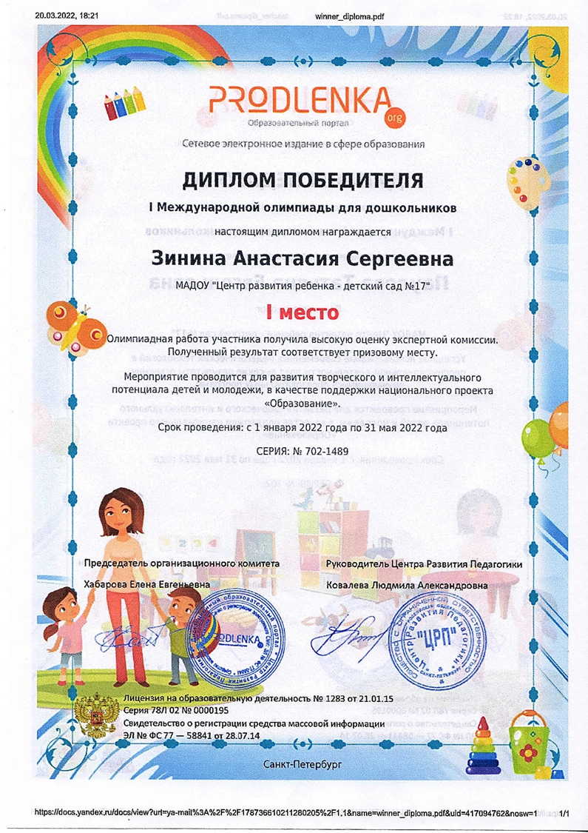
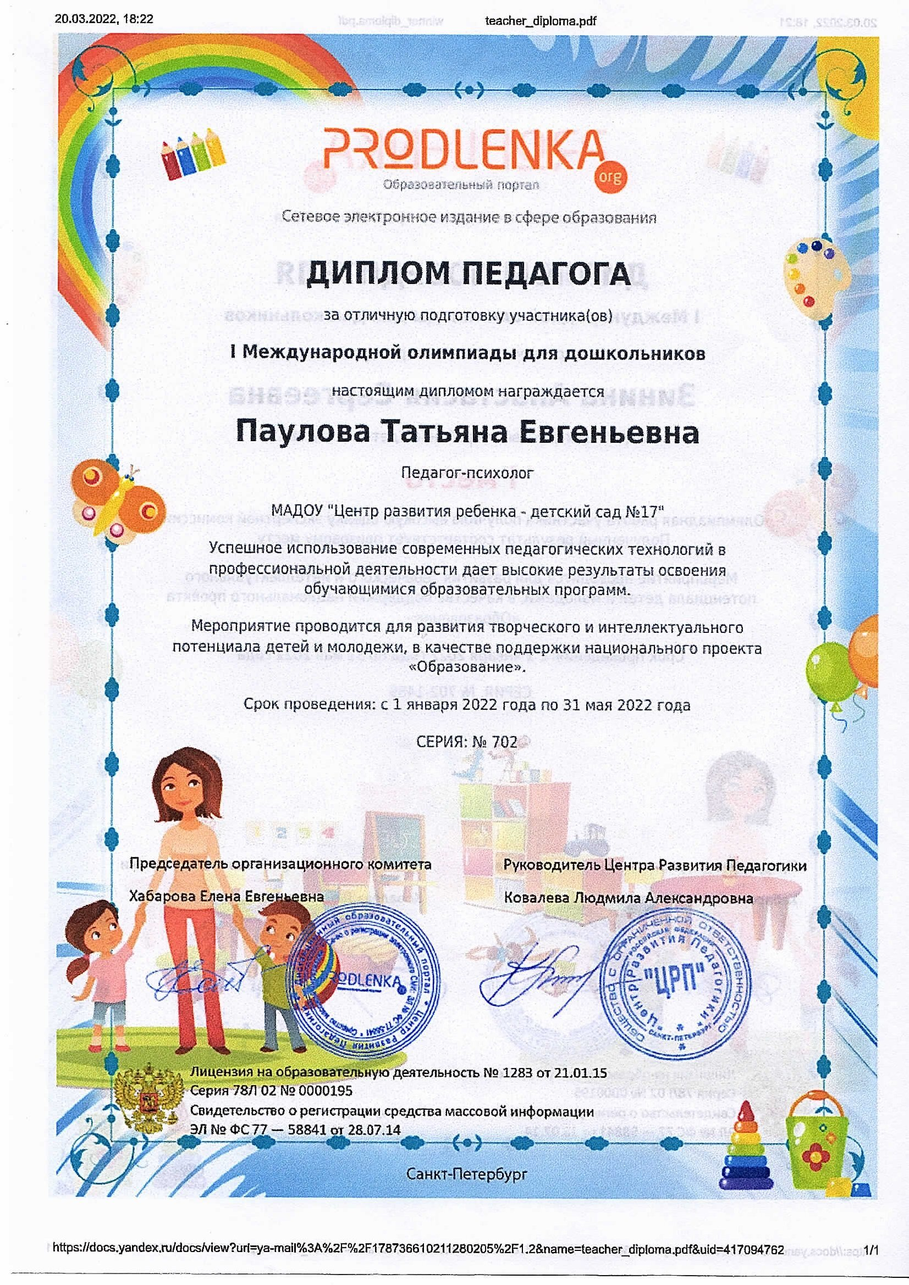

Slide 23
8.Наличие публикаций.

Slide 24
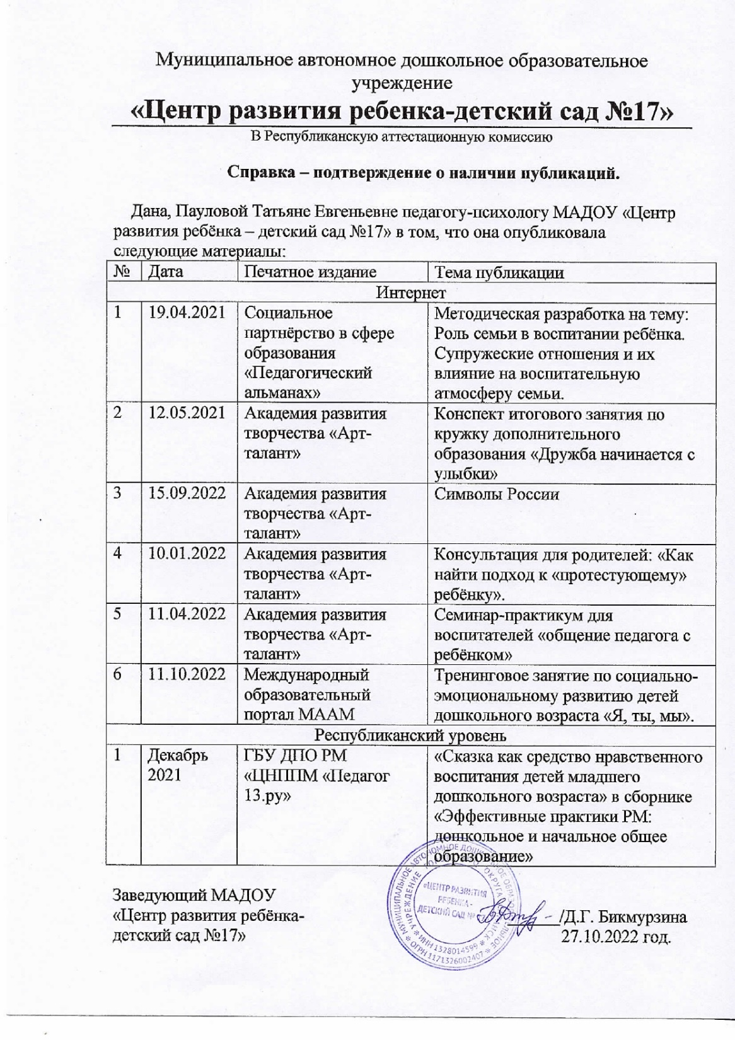

Slide 25
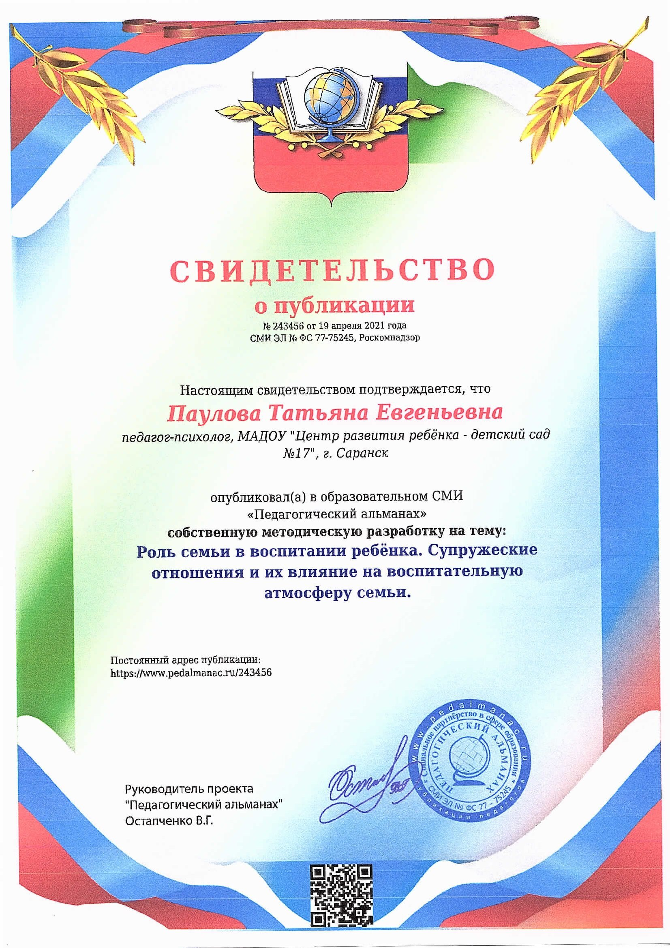
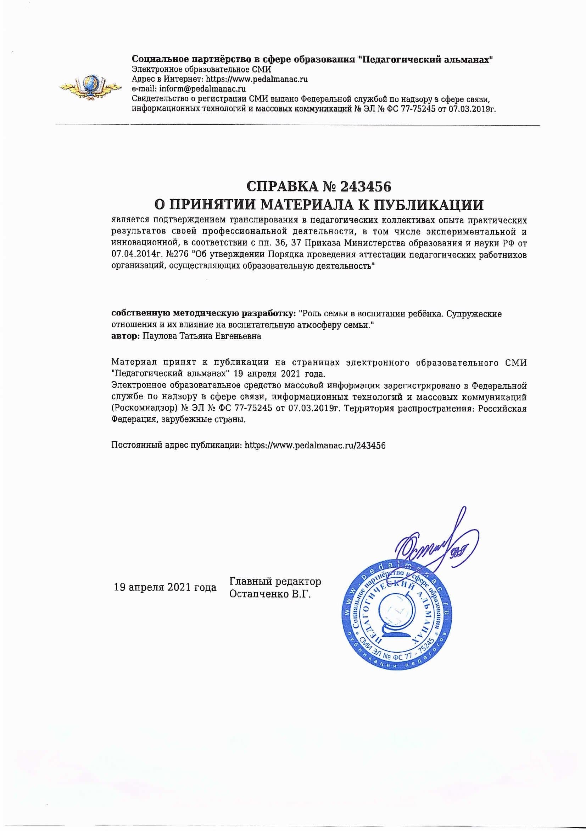

Slide 26
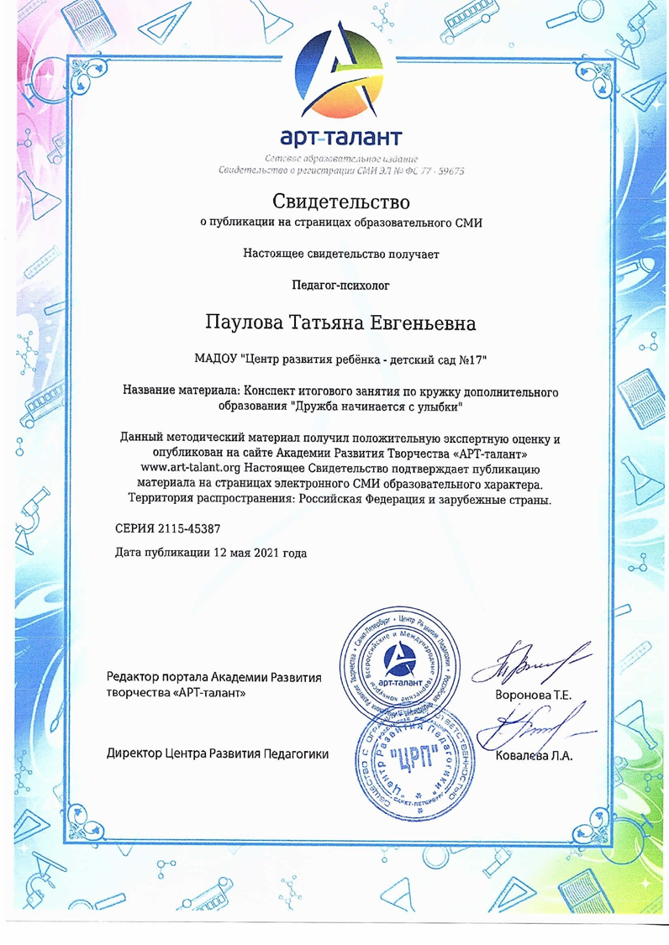
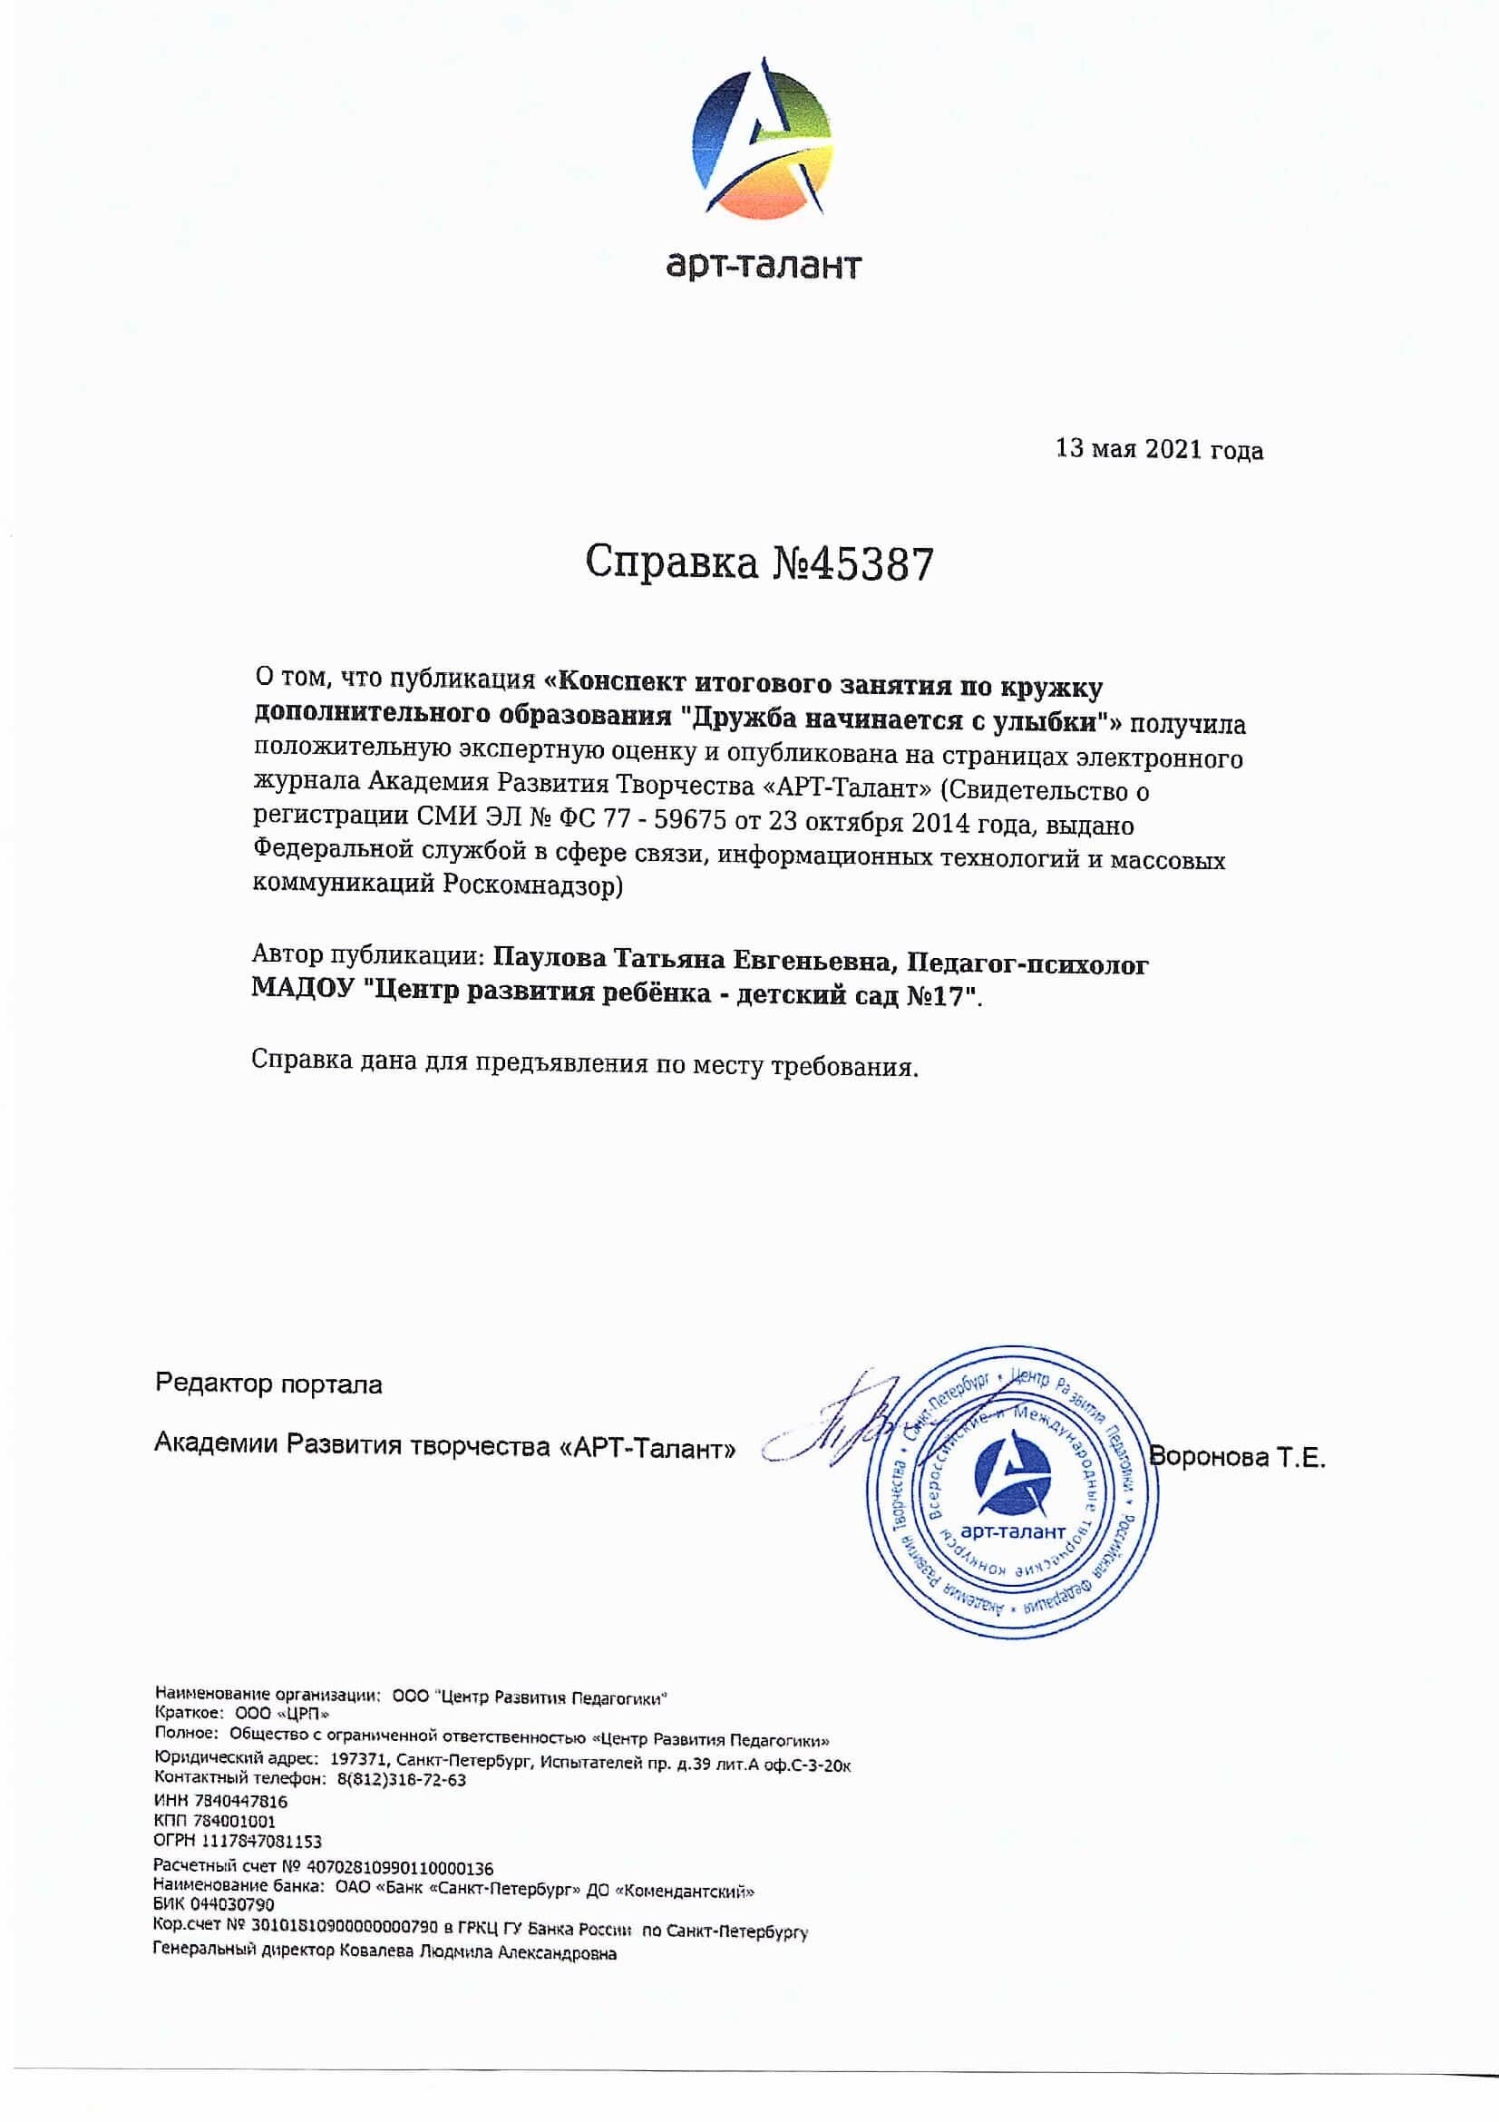

Slide 27
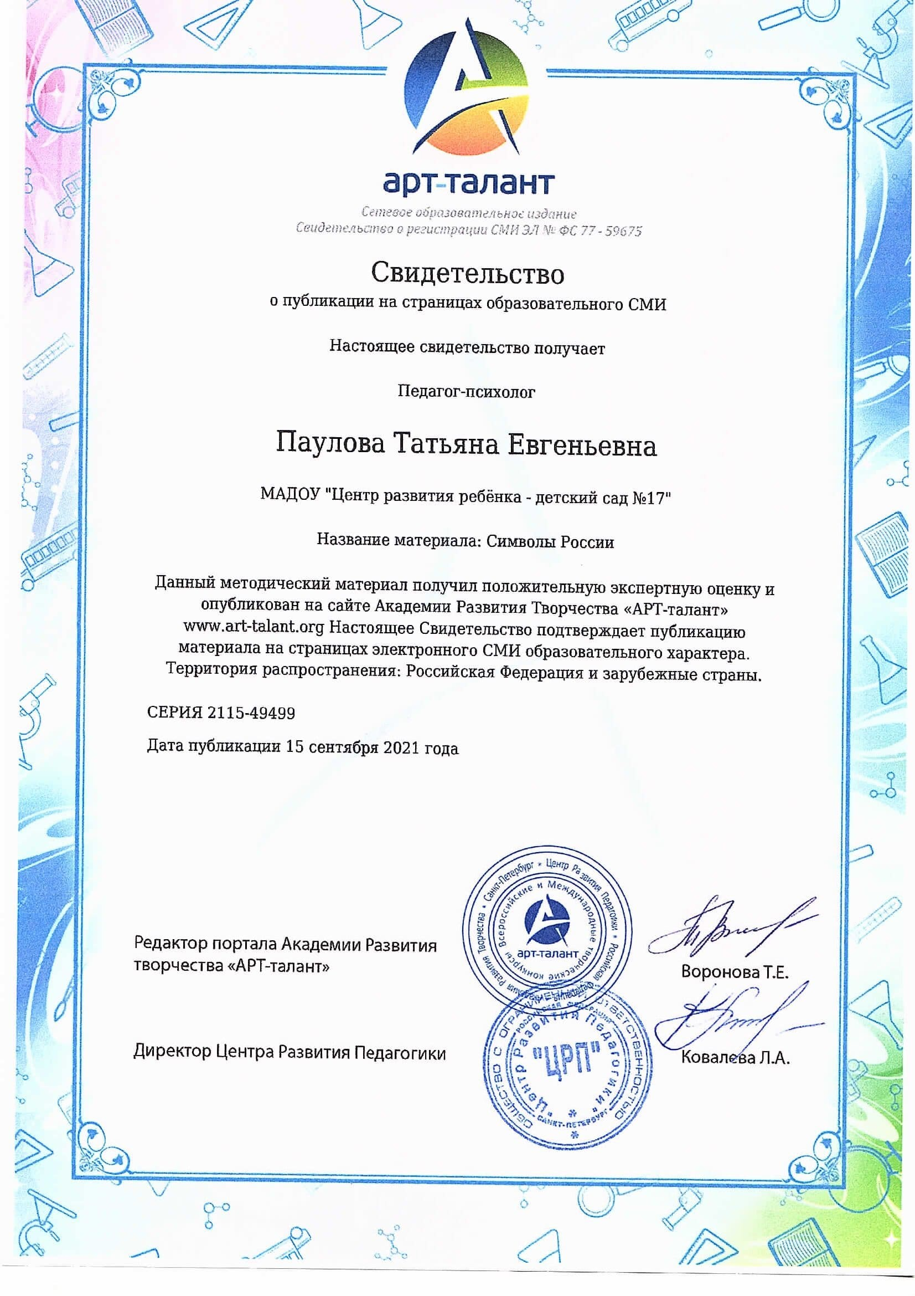
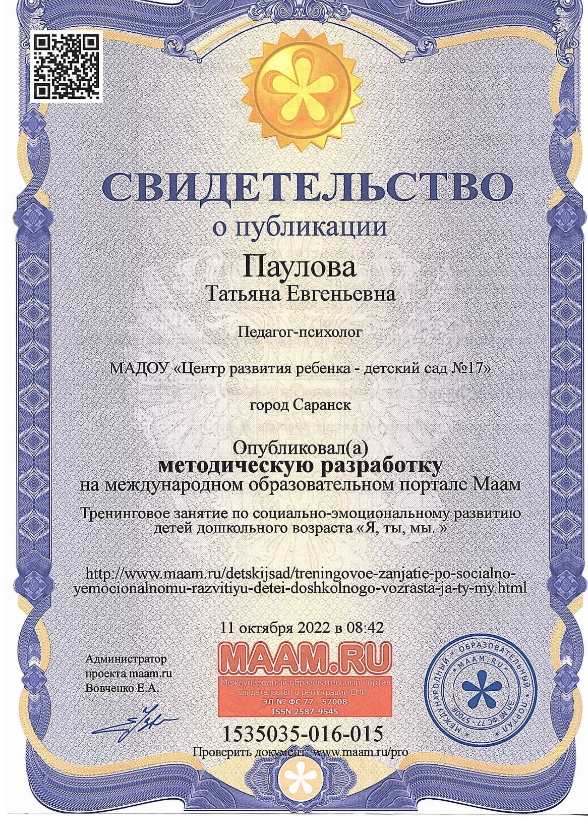

Slide 28
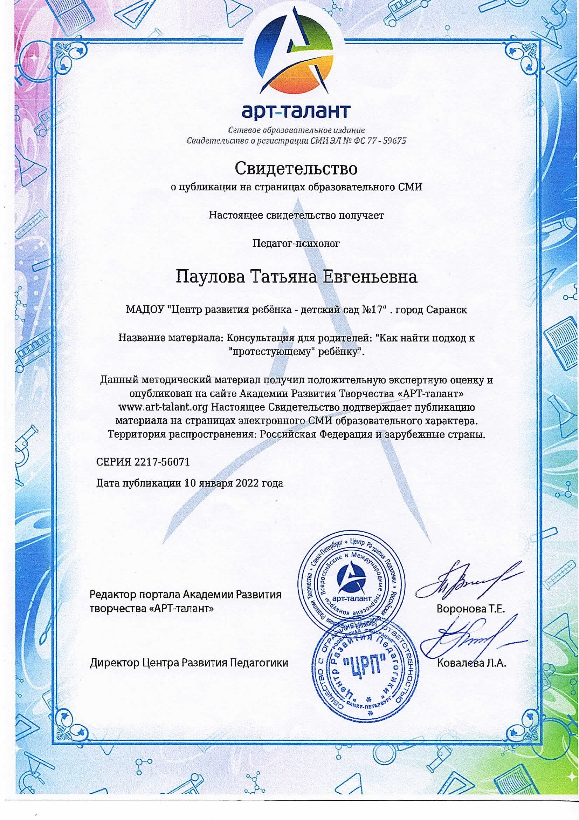
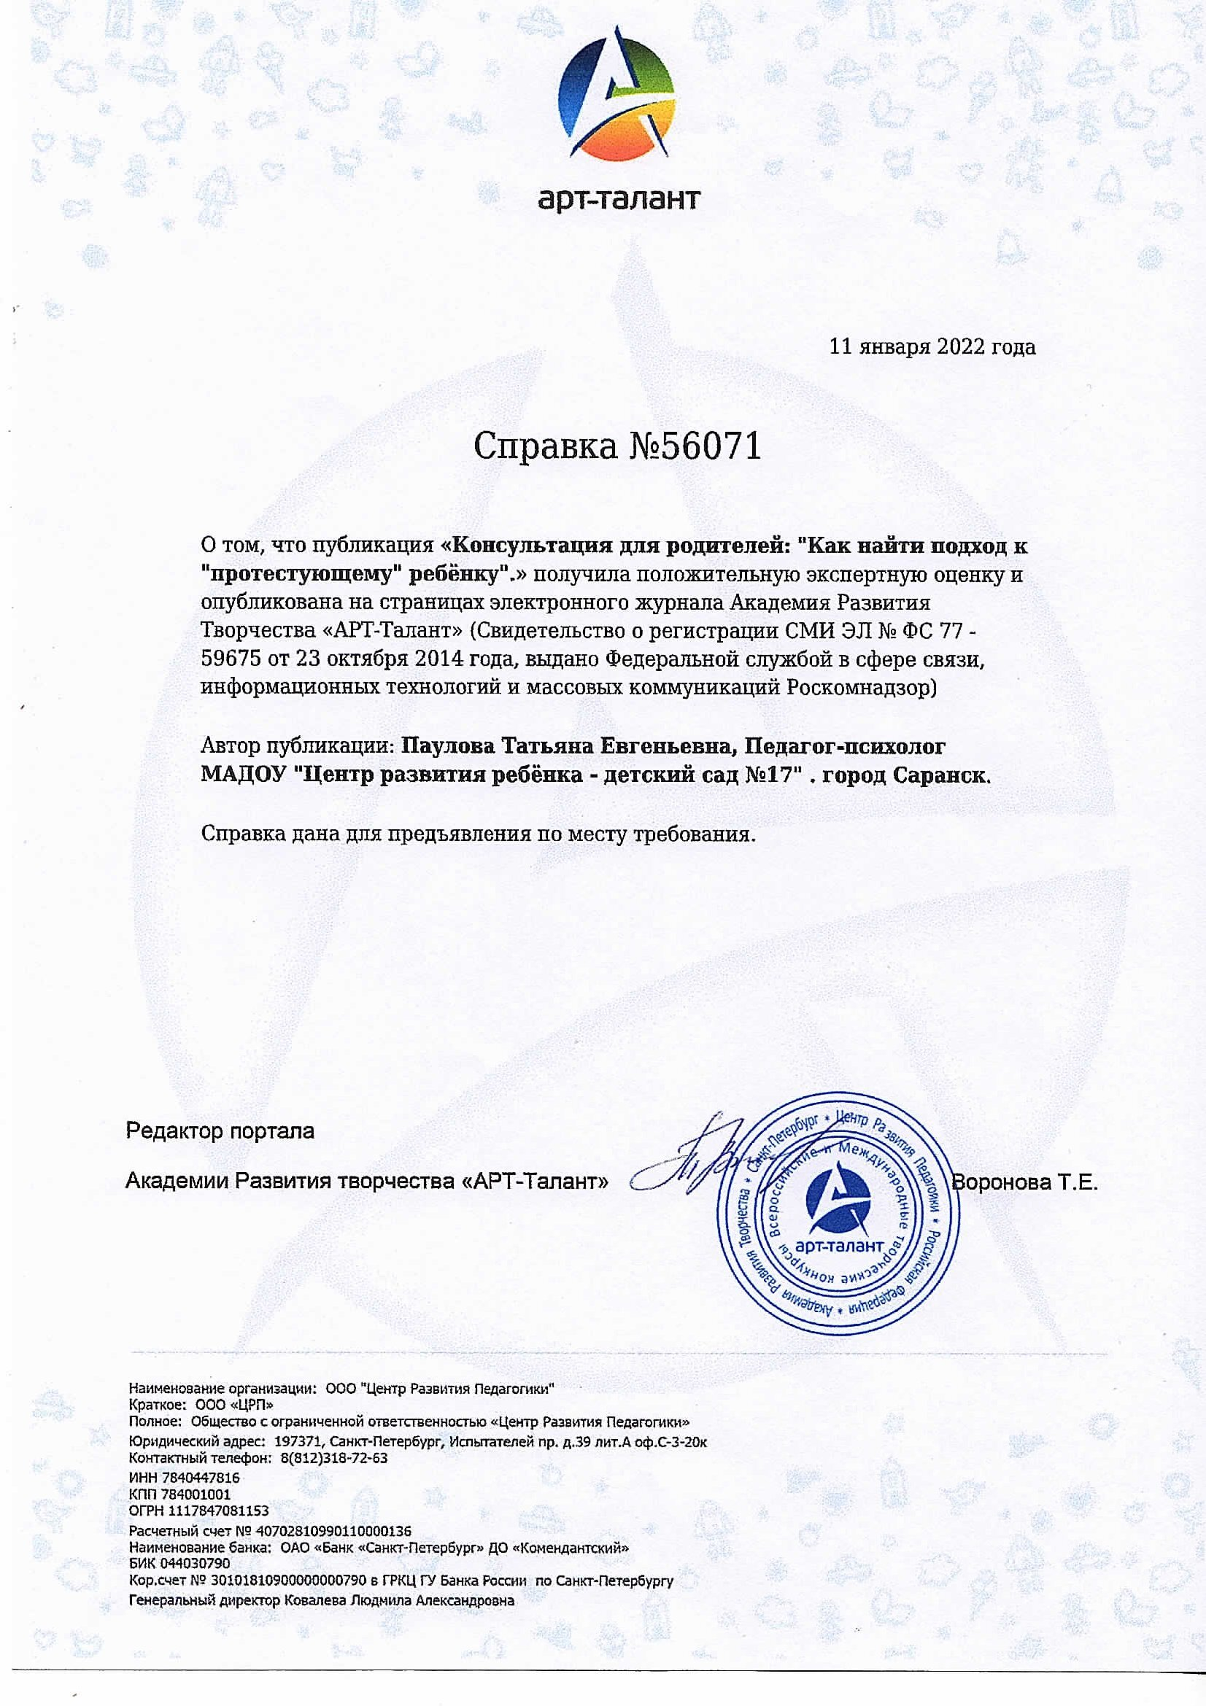

Slide 29
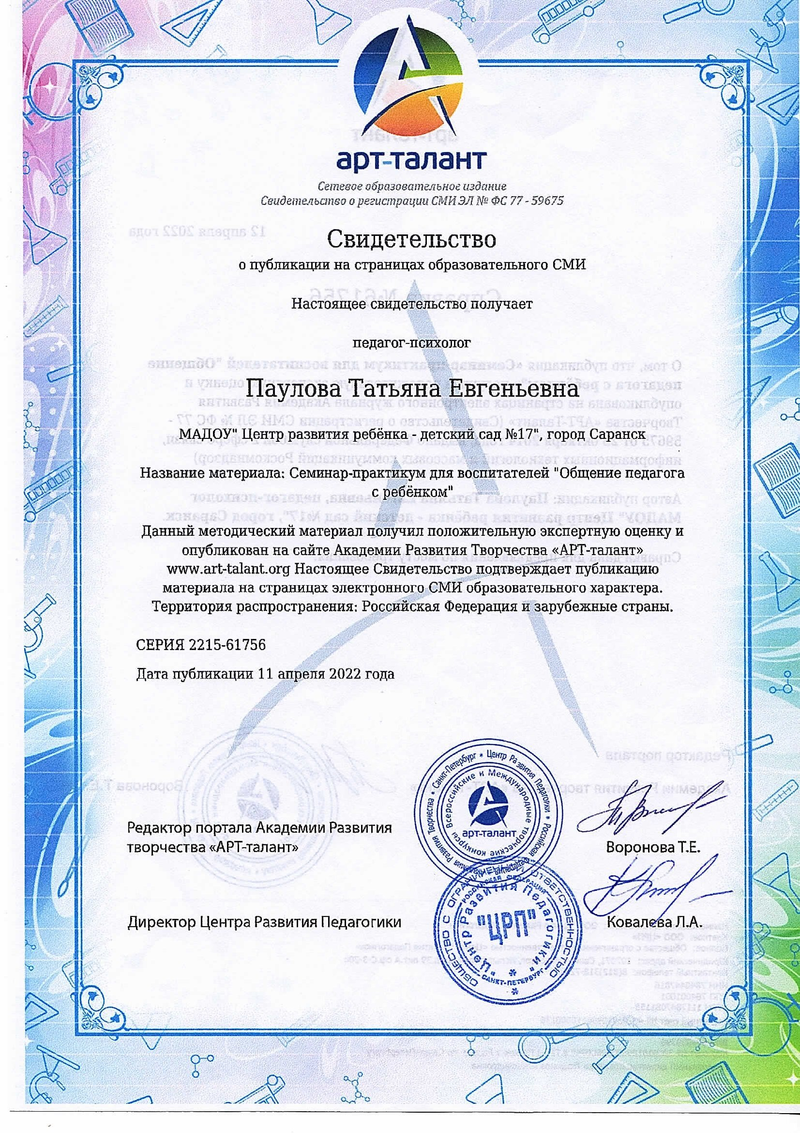
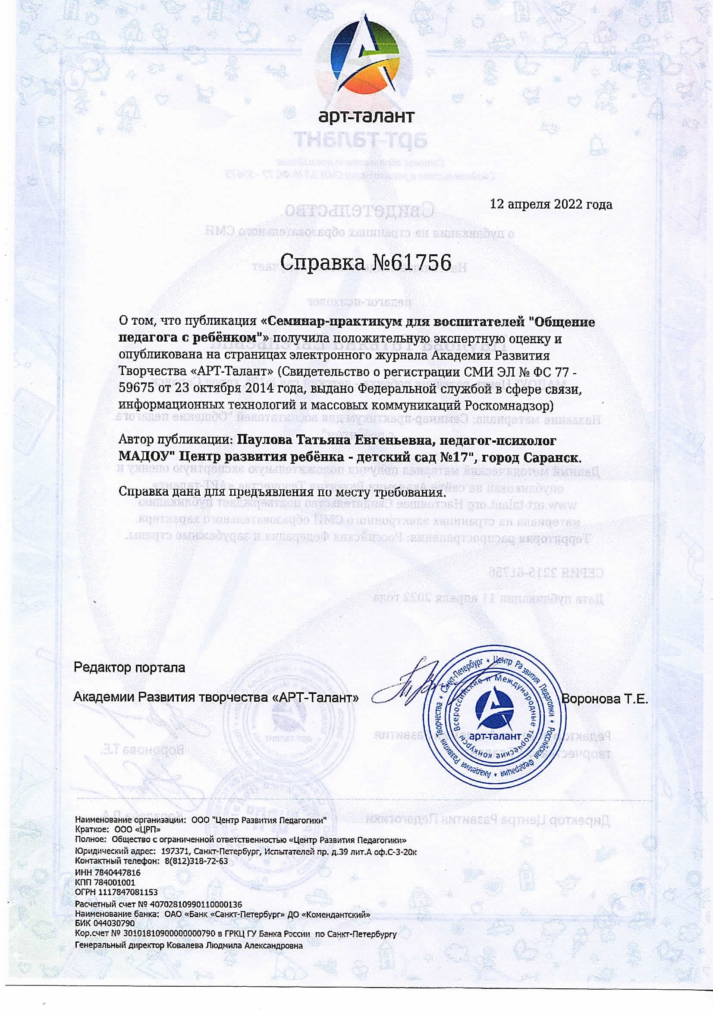

Slide 30
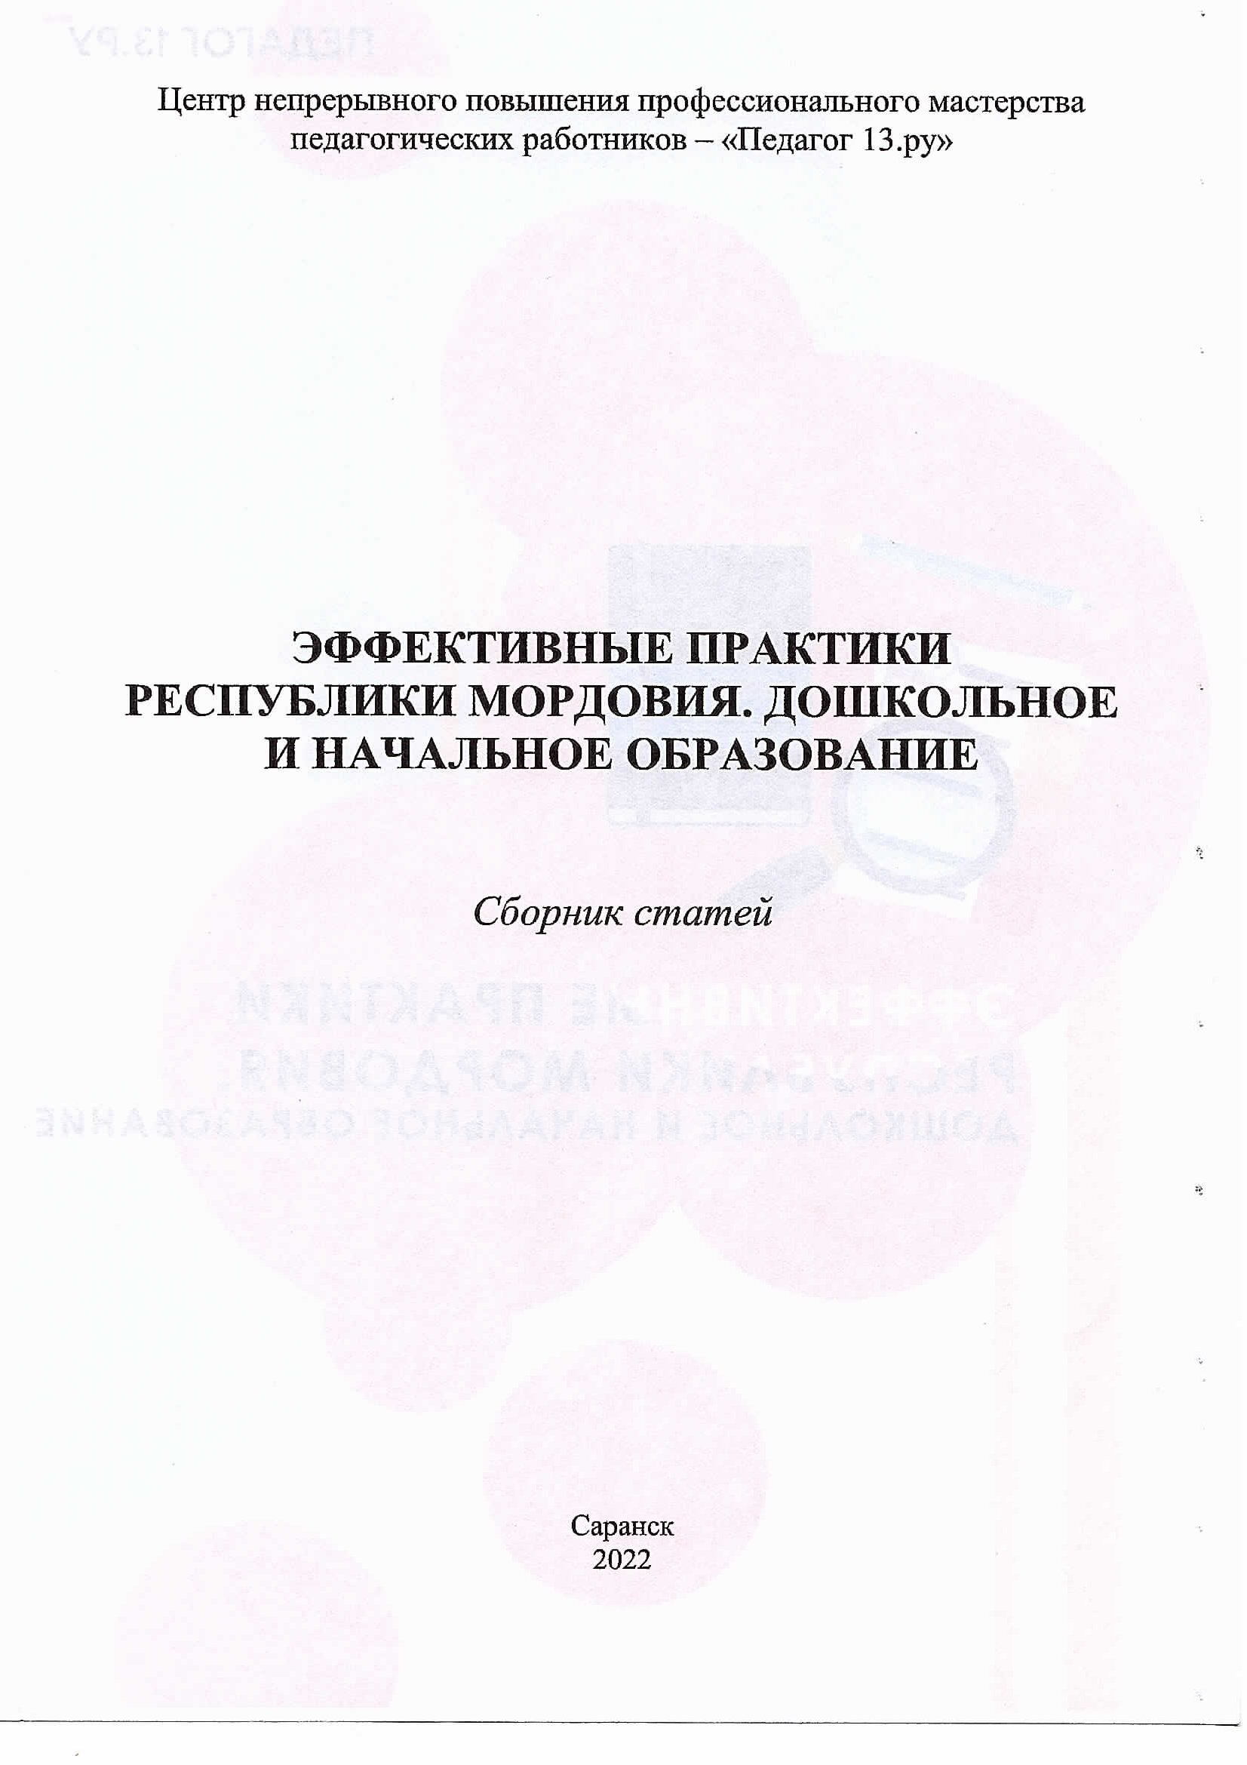

Slide 31
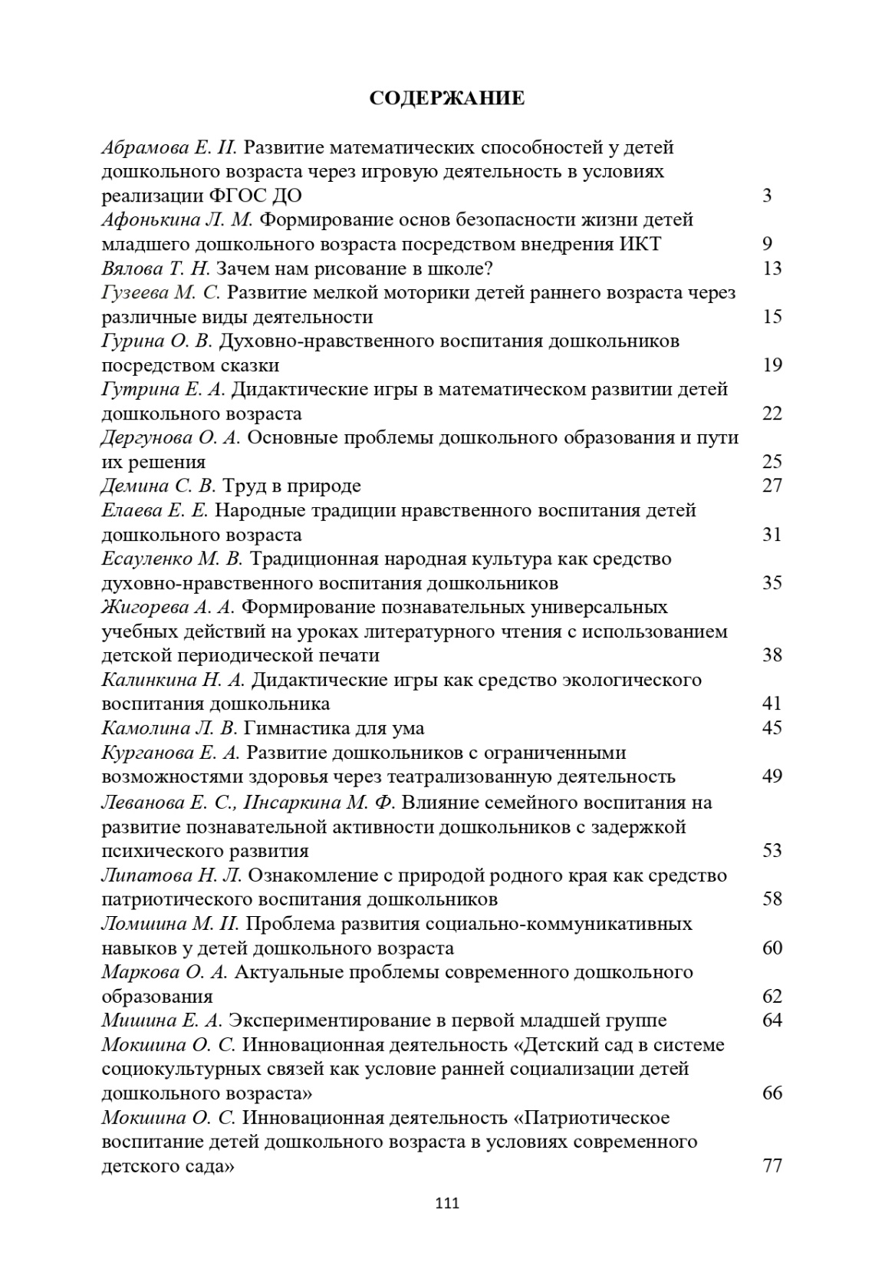
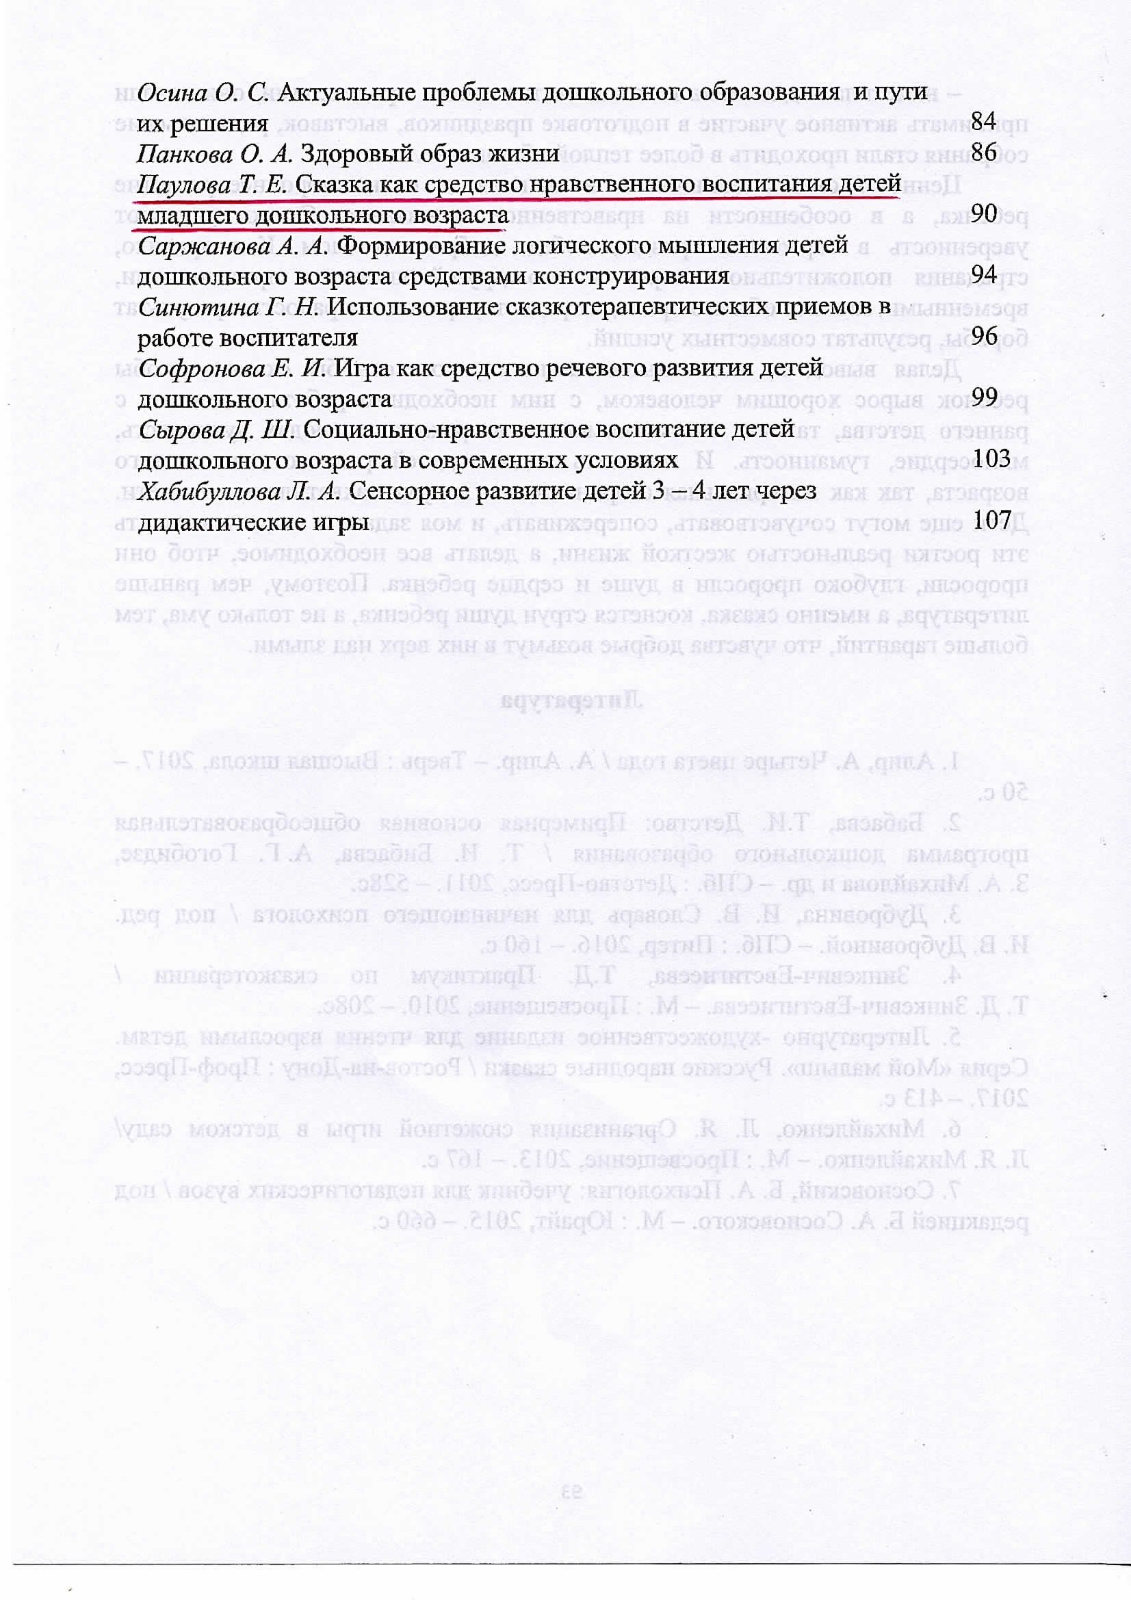

Slide 32
9. Наличие авторских программ, методических пособий, методических рекомендаций.

Slide 33
10. Выступления на заседаниях методических советов, научно-практических конференциях, педагогических чтениях, семинарах, секциях, форумах, радиопередачах (очно).

Slide 34
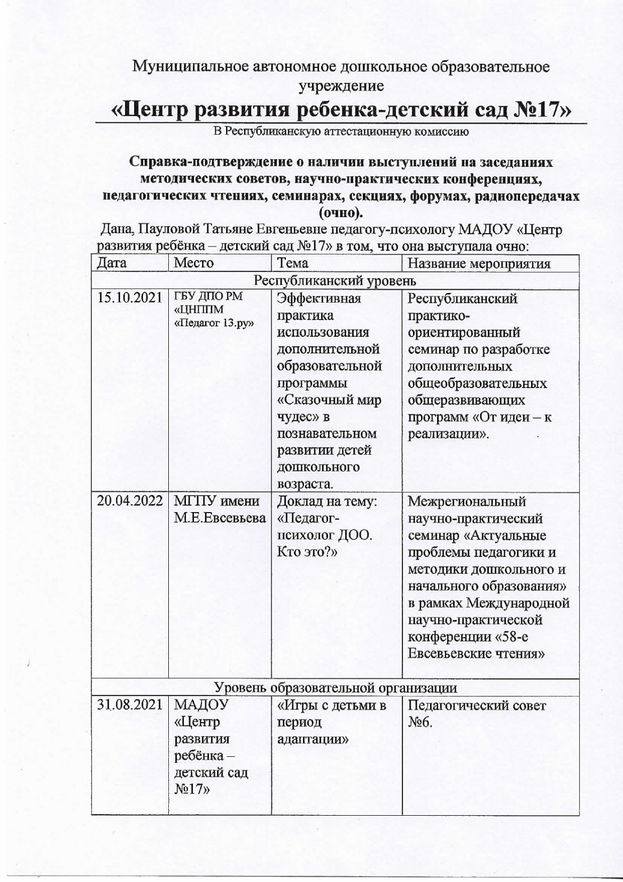
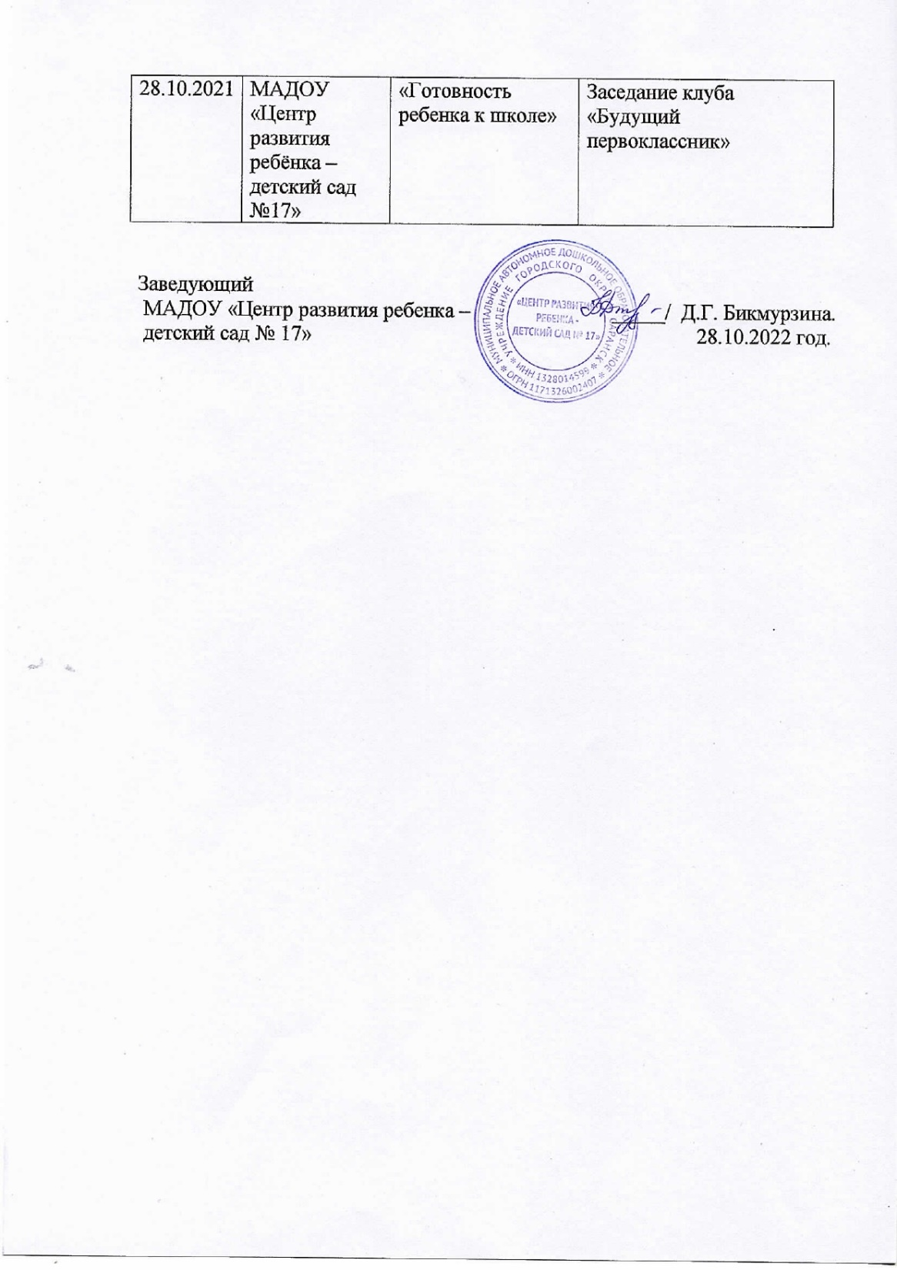

Slide 35
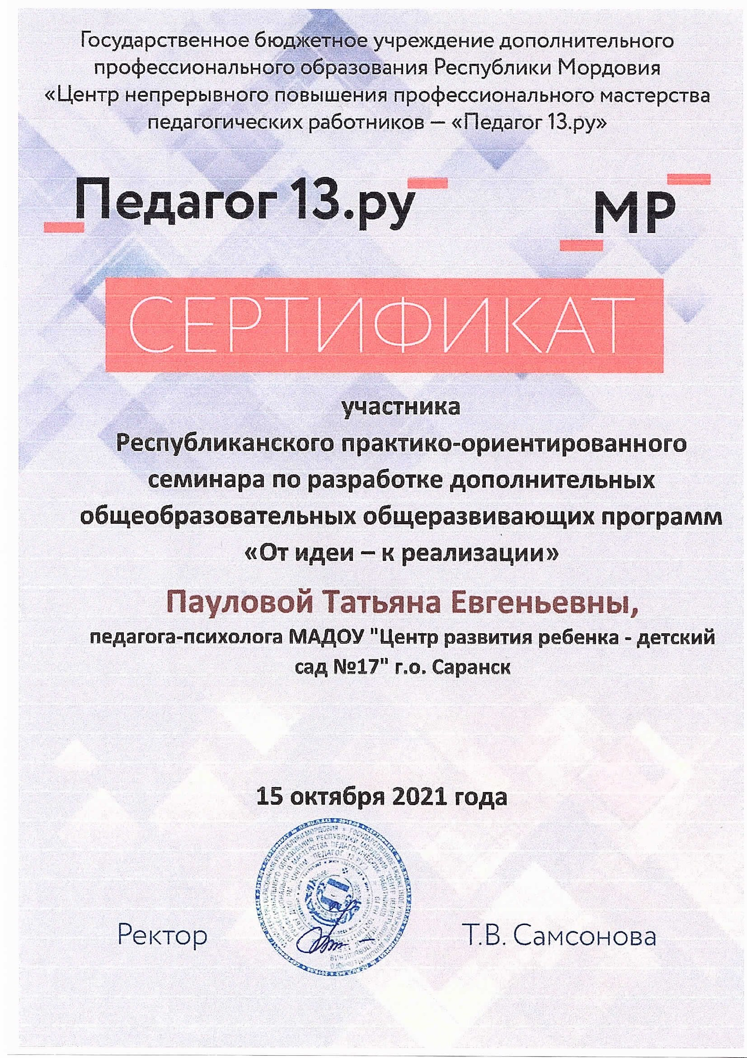
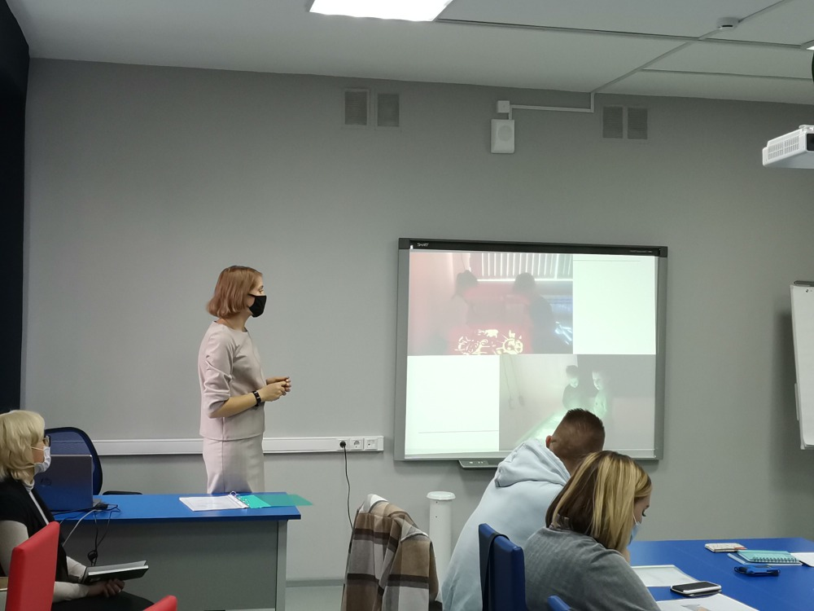

Slide 36
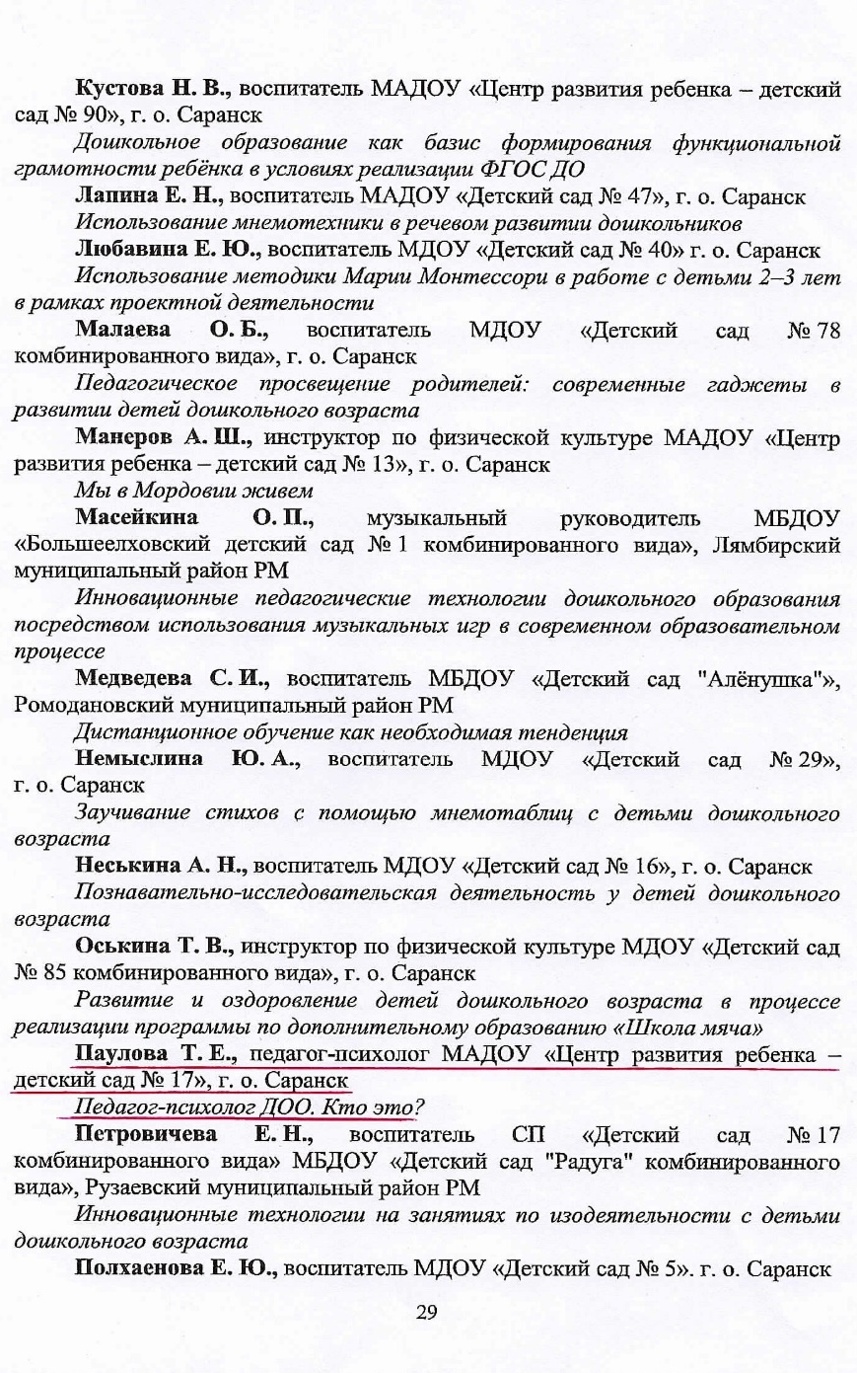

Slide 37
11. Проведение мастер-классов, открытых занятий, мероприятий (очно).

Slide 38
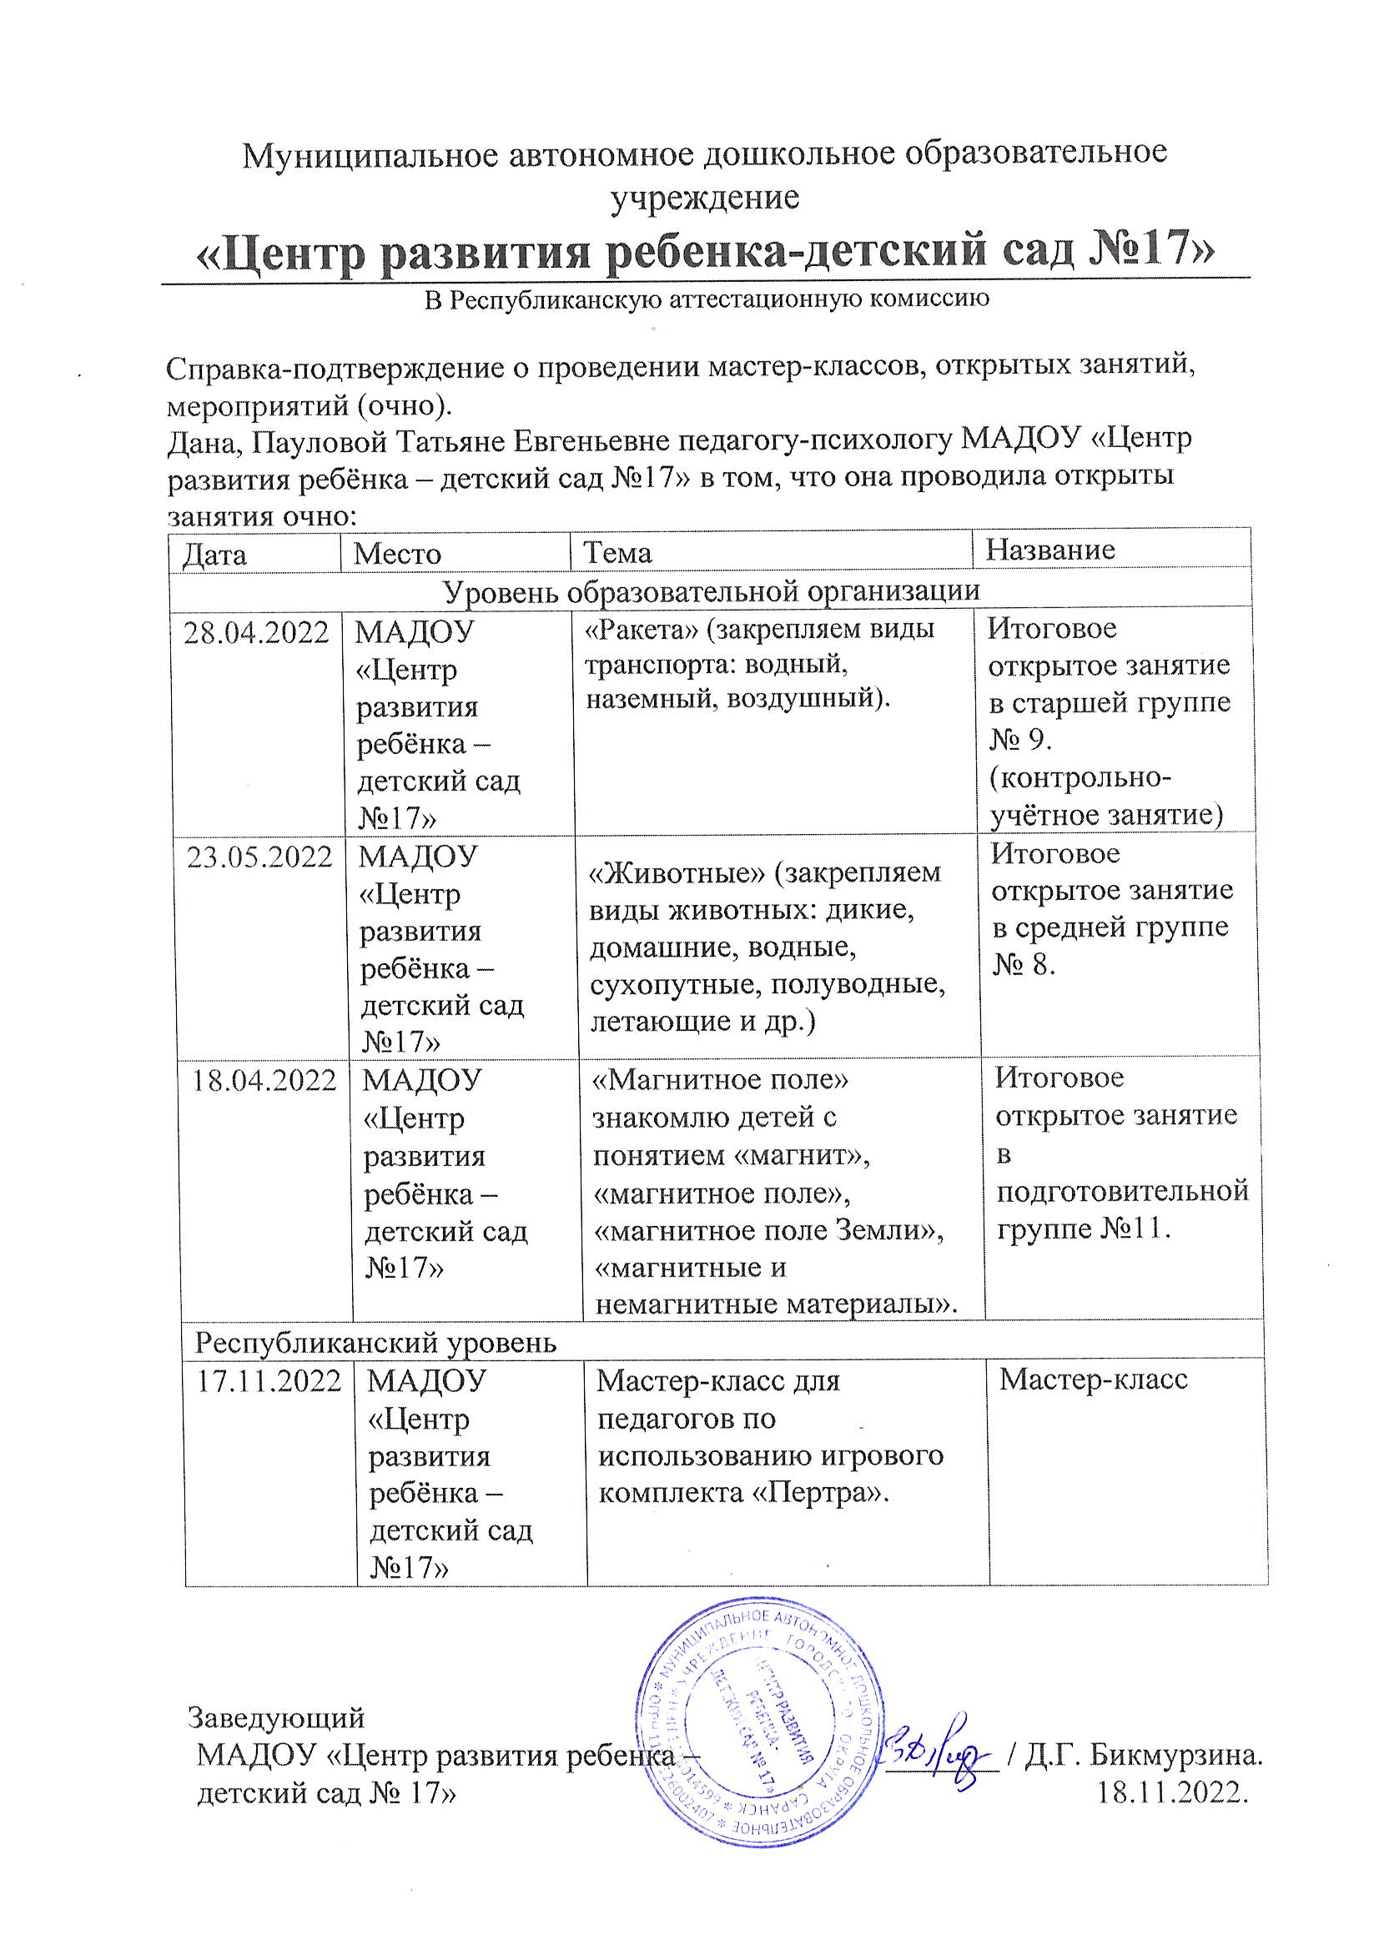
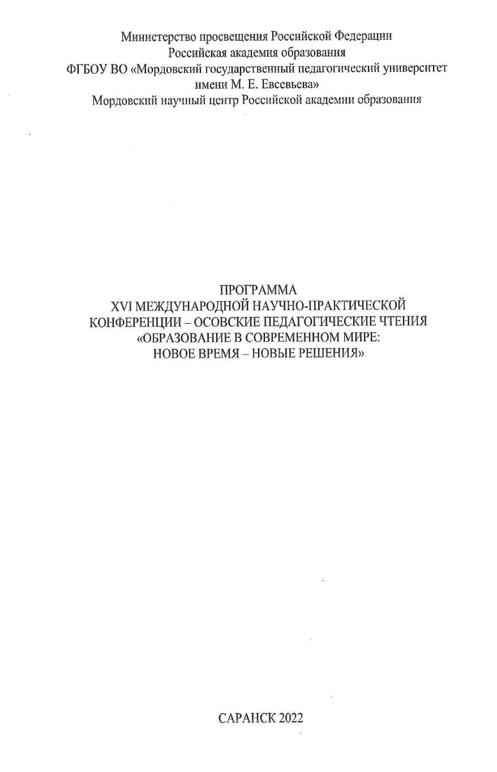

Slide 39
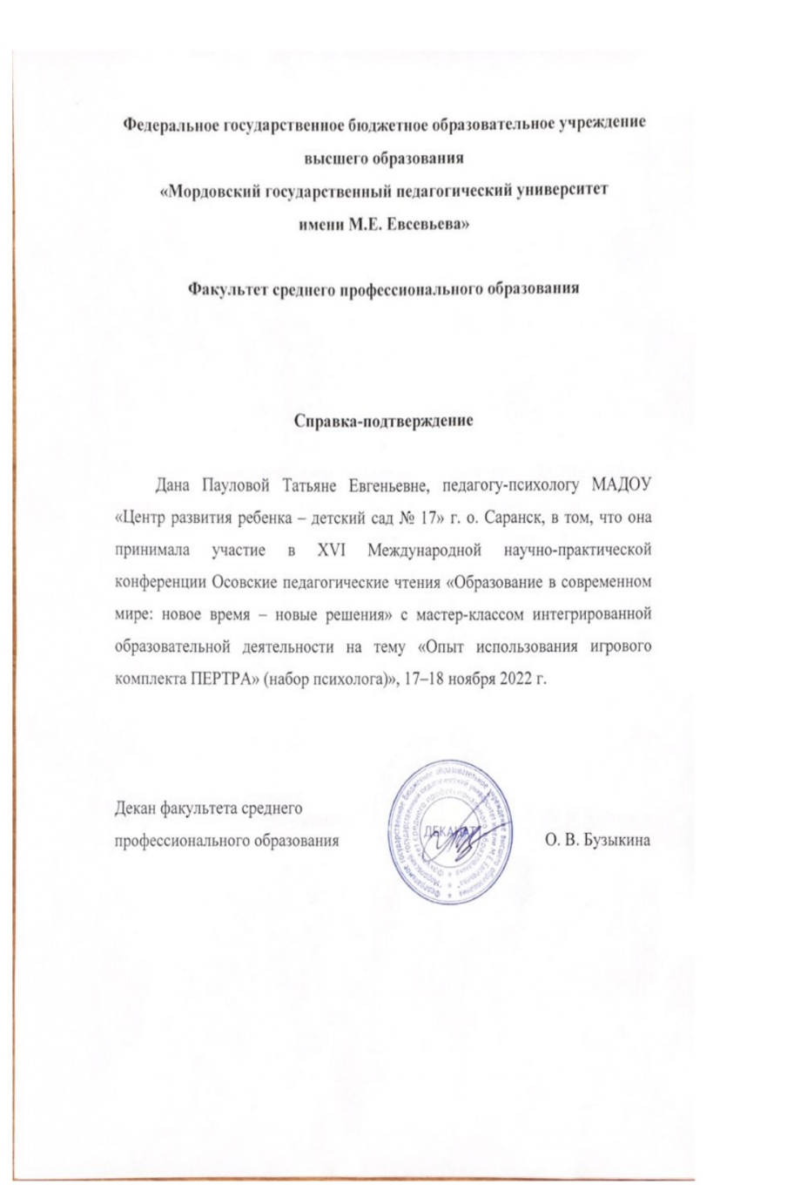
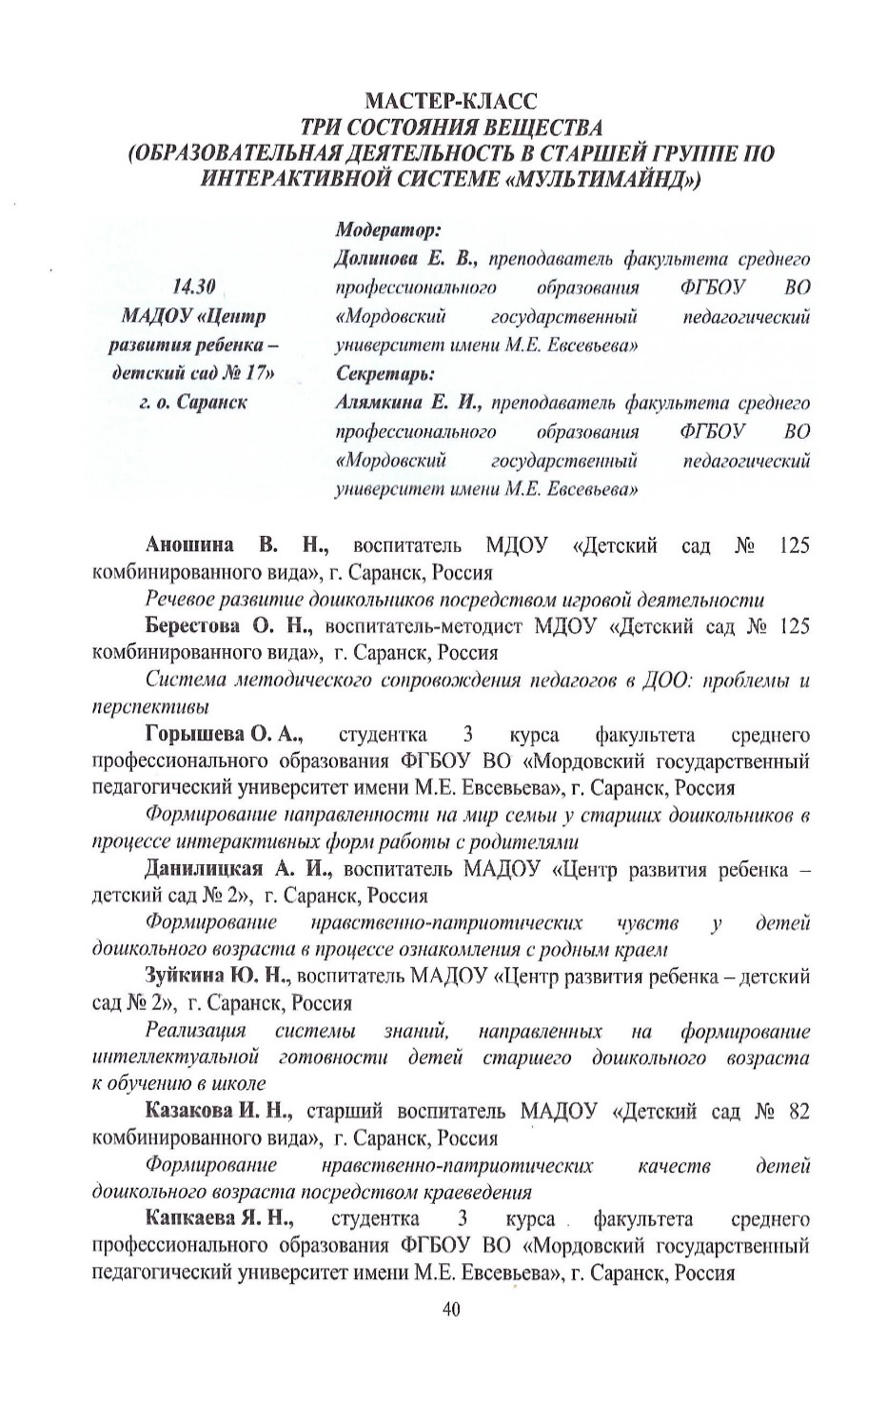
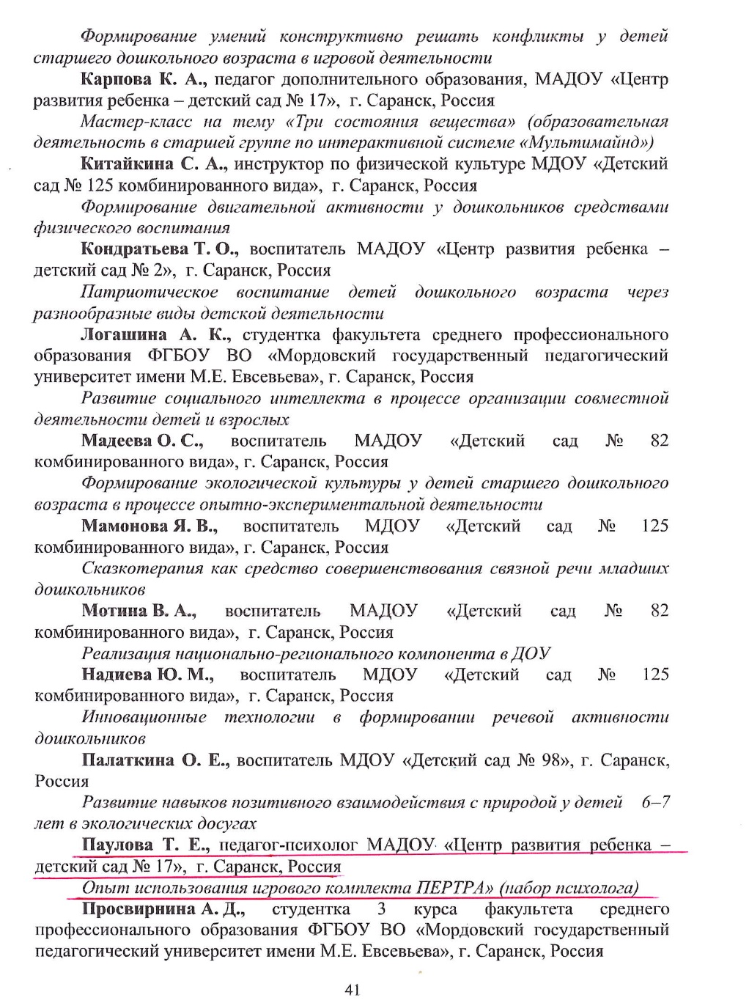

Slide 40
12.Экспертная деятельность.

Slide 41
13. Общественно – педагогическая активность педагога: участие в работе педагогических сообществ, комиссиях, в жюри конкурсов.

Slide 42
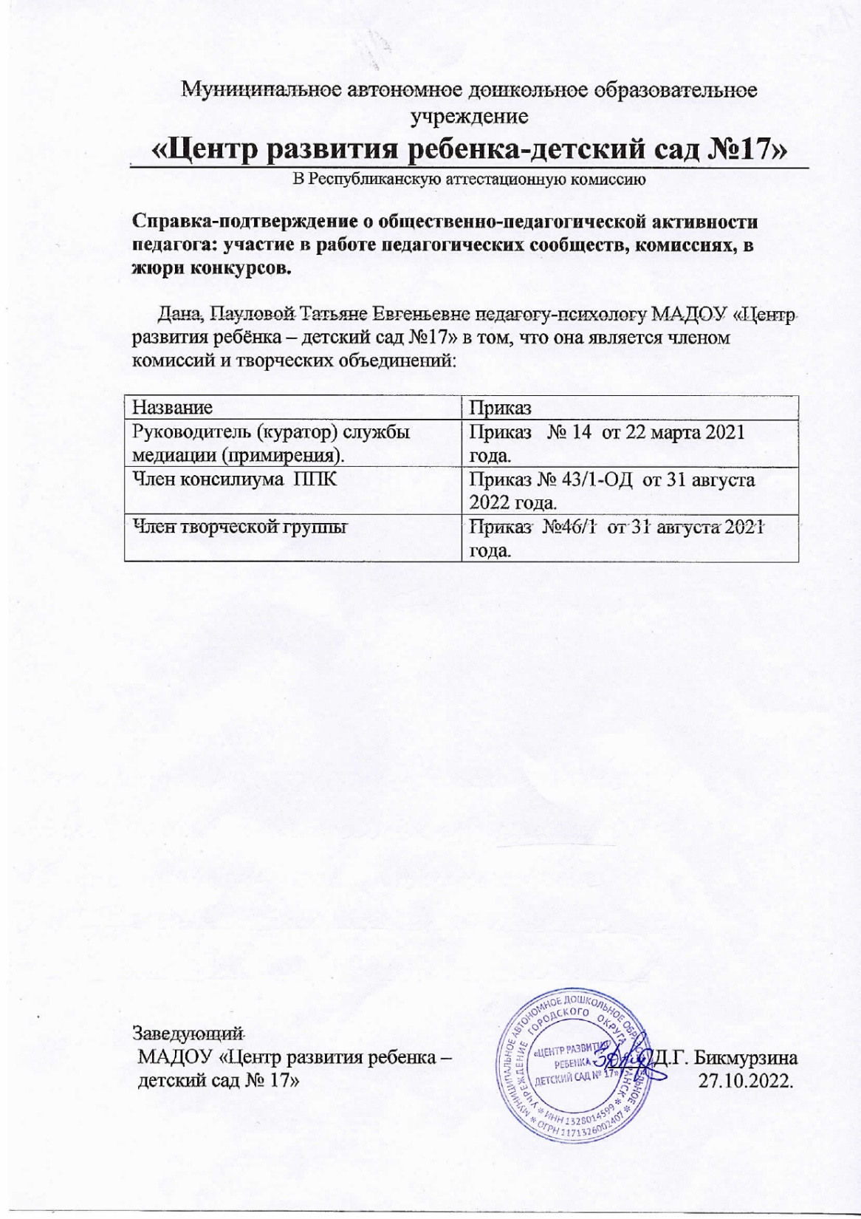

Slide 43
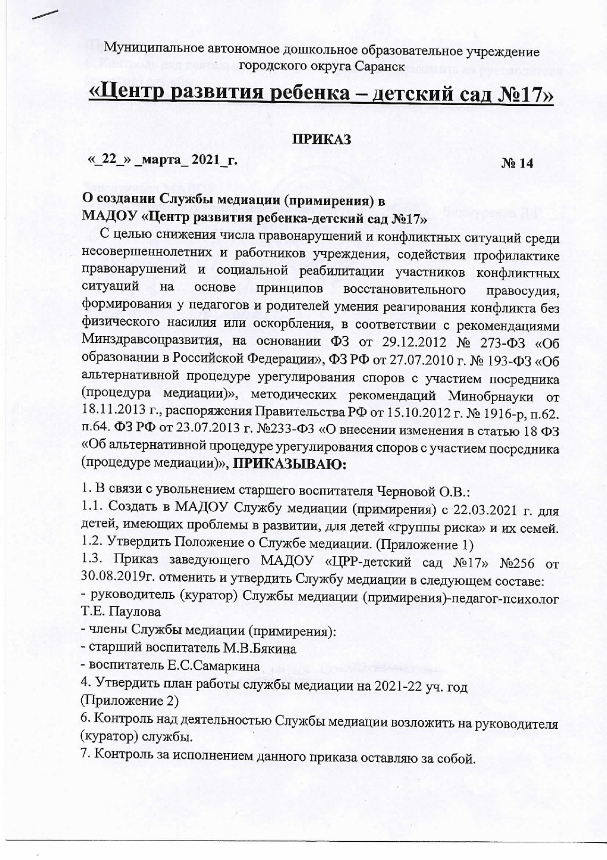

Slide 45
14. Участие педагога в профессиональных конкурсах.

Slide 49
15.Наставничество.

Slide 51
16. Награды и поощрения.

Slide 55
Благодарю за внимание!

